Slide 1
Zagreb in Zagorka's footsteps (c:amaz:6798)

Slide 2
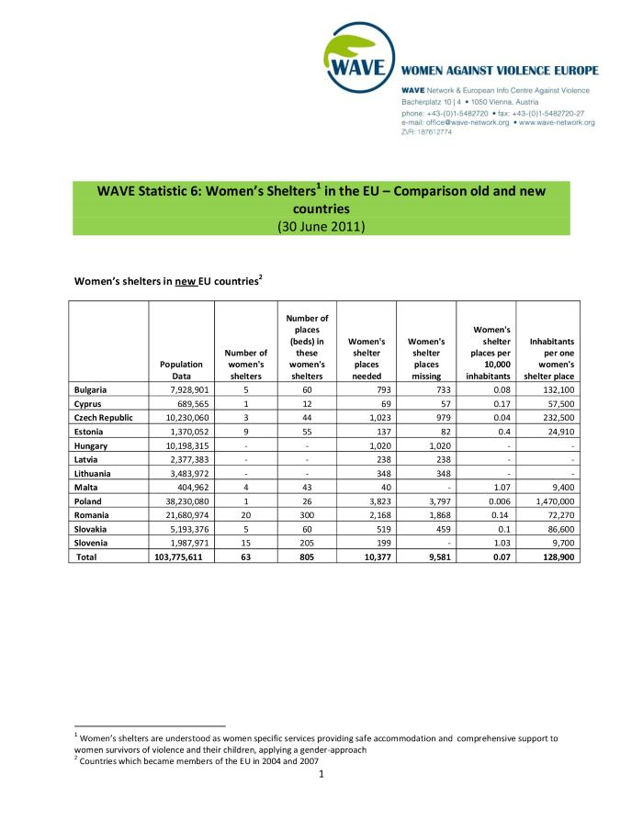
Women's shelters in the EU countries - comparison old and new countries : WAVE country report 2010 : statistic 6 (c:amaz:6629)

Slide 3
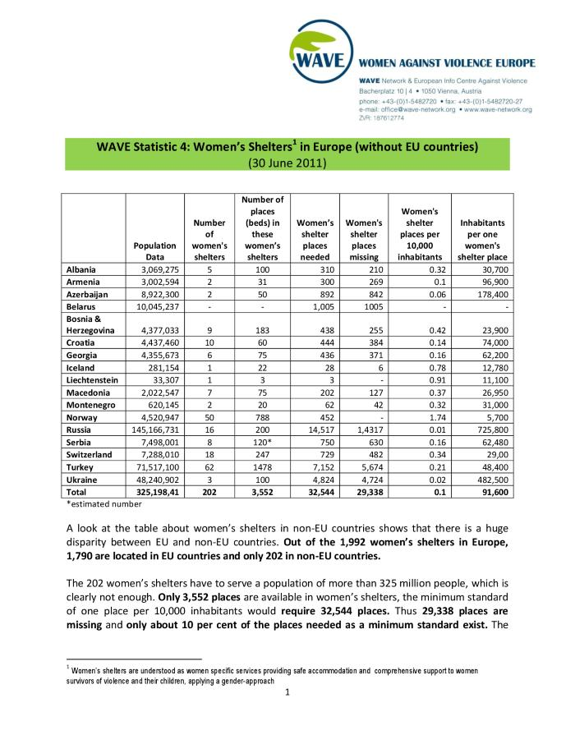
Women's shelters in Europe (without EU countries) : WAVE country report 2010 : statistic 4 (c:amaz:6627)

Slide 4
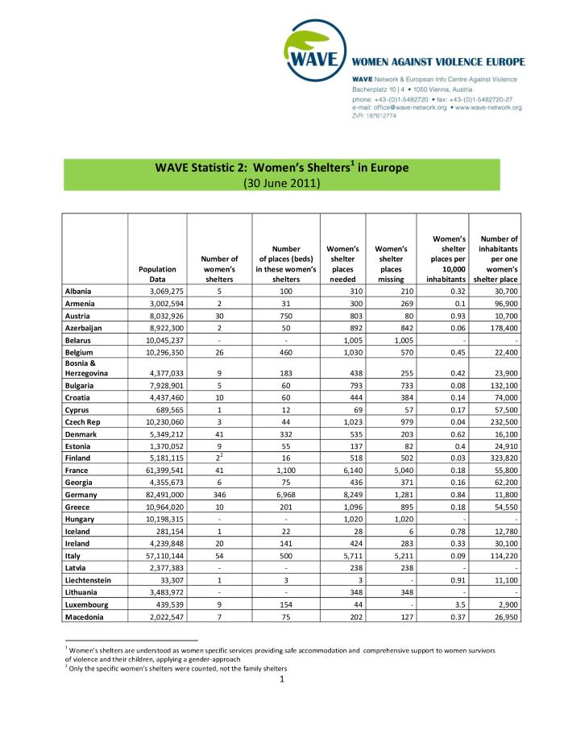
Women's shelters in Europe : WAVE country report 2010 : statistic 2 (c:amaz:6625)

Slide 5
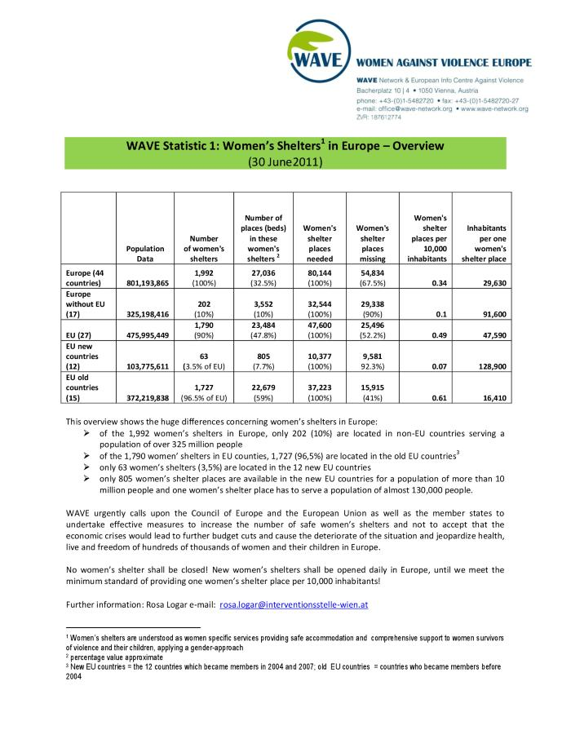
Women's shelters in Europe : overview : WAVE country report 2010 : statistic 1 (c:amaz:6624)

Slide 6
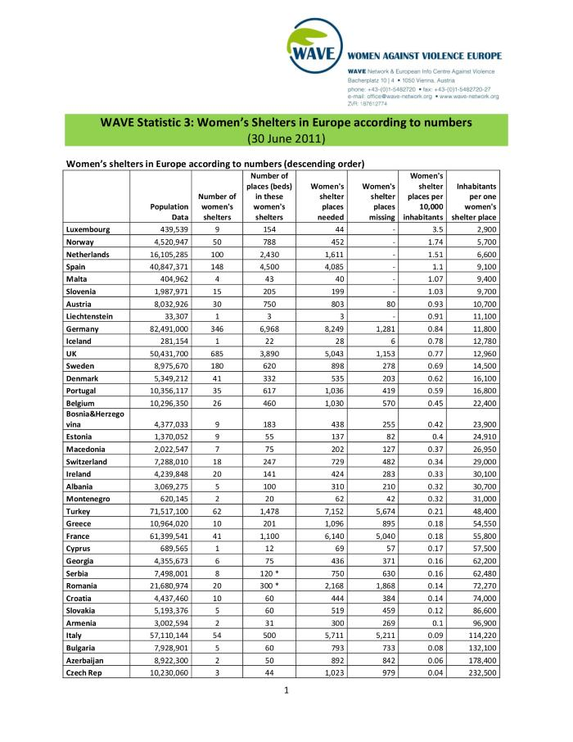
Women's shelters in Europe : according to numbers WAVE country report 2010 : statistic 3 (c:amaz:6626)

Slide 7
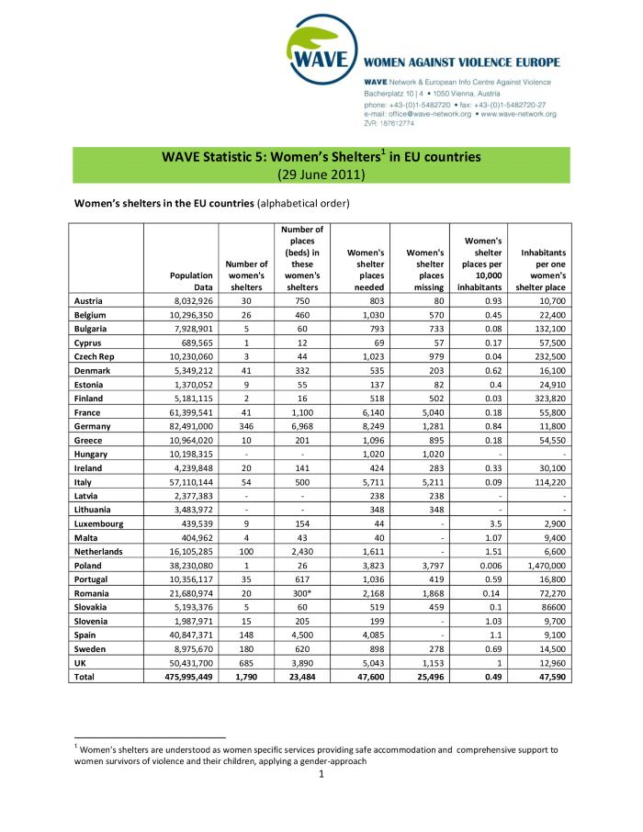
Women's shelters in EU countries : WAVE country report 2010 : statistic 5 (c:amaz:6628)

Slide 8
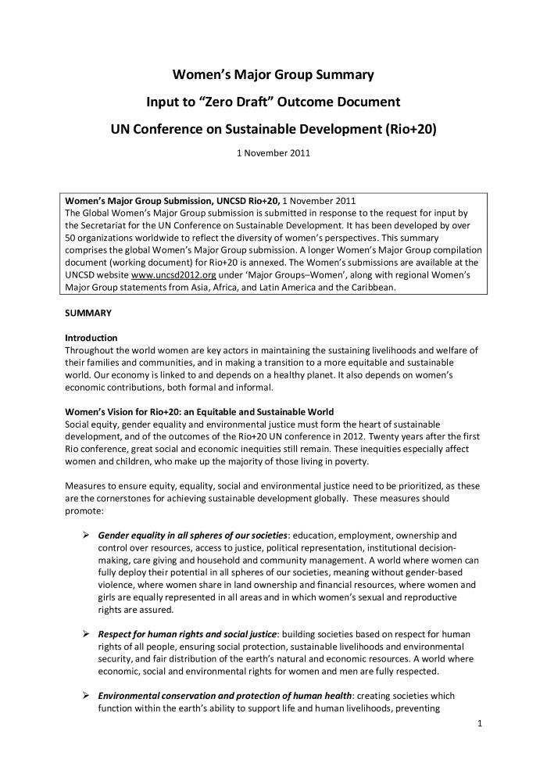
Women's Major Group Summary input to 'Zero Draft' Outcome Document (c:amaz:7183)

Slide 9
Women's empowerment principles : equality means business (c:amaz:12066)

Slide 10
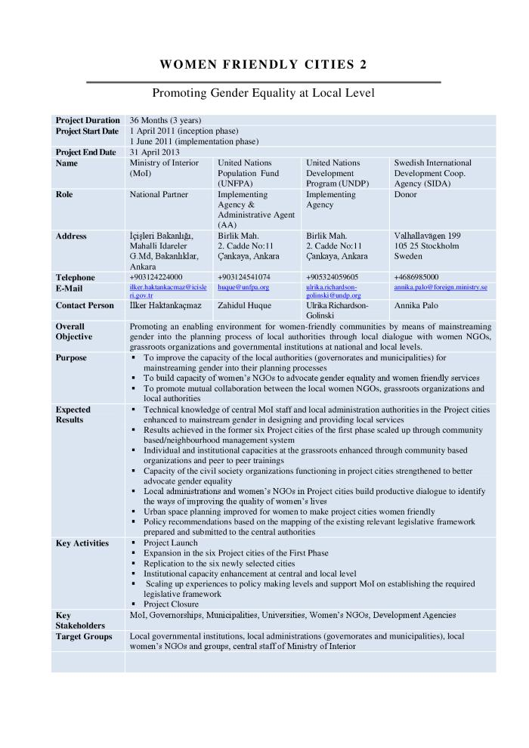
Women friendly cities 2 : promoting gender equality at local level (c:amaz:7414)

Slide 11
Wetenschappelijk fenomeenonderzoek naar eergerelateerd geweld in België : eindrapport (c:amaz:11910)

Slide 12
Wegwijs in... werk en ouderschap (c:amaz:7051)

Slide 13
Wegwijs in...het tijdskrediet (c:amaz:11887)

Slide 14
Waardering van knowhow, competenties en talenten van migrantenvrouwen in Vlaanderen, Wallonië en Brussel : verslag van Brussel Samen Leven vzw in het kader van het project gefinanieerd door het Impulsfonds voor het Migrantenbeleid, 2011 (c:amaz:12063)

Slide 15
VRT-beheersovereenkomst : een gendertoets (c:amaz:7082)

Slide 16
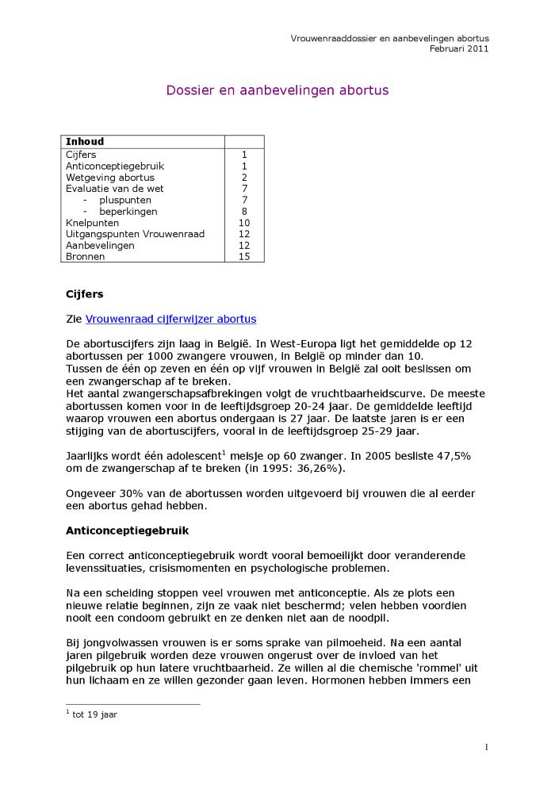
Vrouwenraaddossier en aanbevelingen abortus (c:amaz:13387)

Slide 17
Vrouwen en mannen in België : genderstatistieken en genderindicatoren [Deel 1] (c:amaz:11899)
De brochure is de tweede editie van een instrument over genderstatistieken en genderindicatoren uitgegeven door het Instituut. 'Meten is weten'. Dat was het uitgangspunt van de eerste editie van de publicatie Vrouwen en mannen in België, en dit blijft ook de leidraad van deze tweede editie. In deze publicatie wordt een heel aantal genderstatistieken en -indicatoren samengebracht. Het gaat bijvoorbeeld over de verschillende participatie van vrouwen en mannen op de arbeidsmarkt, hun verschillende tijdsbesteding en hun verschillend surfgedrag op internet, het aantal vrouwen en mannen in topfuncties, enzovoort. Het betreft in deze publicatie in de eerste plaats gegevens die de voorbije jaren werden geproduceerd of samengesteld door de federale overheidsdiensten. De bedoeling van deze publicatie is om op een objectieve manier de verschillen tussen vrouwen en mannen voor te stellen, en om zo de maatschappelijke gender(on-)gelijkheid zichtbaar te maken.

Slide 18
Vrouwen en mannen in België : genderstatistieken en genderindicatoren [Deel 2] (c:amaz:12029)
De brochure is de tweede editie van een instrument over genderstatistieken en genderindicatoren uitgegeven door het Instituut. 'Meten is weten'. Dat was het uitgangspunt van de eerste editie van de publicatie Vrouwen en mannen in België, en dit blijft ook de leidraad van deze tweede editie. In deze publicatie wordt een heel aantal genderstatistieken en -indicatoren samengebracht. Het gaat bijvoorbeeld over de verschillende participatie van vrouwen en mannen op de arbeidsmarkt, hun verschillende tijdsbesteding en hun verschillend surfgedrag op internet, het aantal vrouwen en mannen in topfuncties, enzovoort. Het betreft in deze publicatie in de eerste plaats gegevens die de voorbije jaren werden geproduceerd of samengesteld door de federale overheidsdiensten. De bedoeling van deze publicatie is om op een objectieve manier de verschillen tussen vrouwen en mannen voor te stellen, en om zo de maatschappelijke gender(on-)gelijkheid zichtbaar te maken.

Slide 19
Vrouwelijke politici in de media: beeld zonder klank: een kwantitatief onderzoek naar de aanwezigheid van vrouwelijke politici in de vlaamse journalistiek (c:amaz:13176)
Dit onderzoek bevat een kwantitatieve anlyse van de aanwezigheid van vrouwelijke politici in de Vlaamse televisiejournaals. Er wordt nagegaan of de ondervertegenwoordiging van vrouwelijke politici verklaard kan worden door externe factoren of dat er sprake is van een reële "gender bias".

Slide 20
Vrouwelijke genitale verminking: handleiding voor de betrokken beroepssectoren (c:amaz:12320)

Slide 21
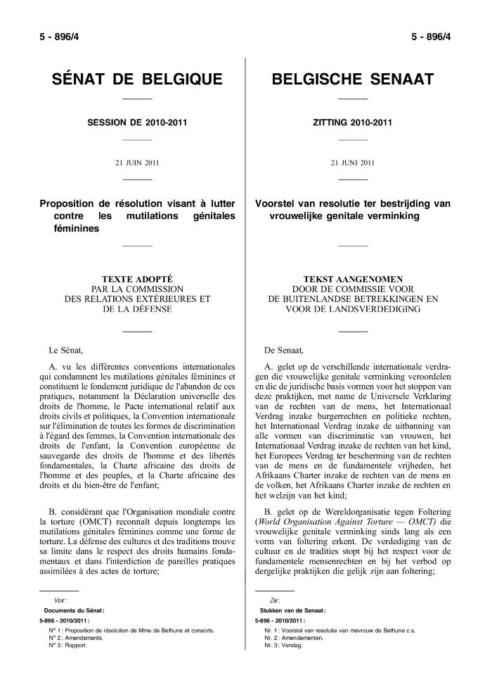
Voorstel van resolutie ter bestrijding van vrouwelijke genitale verminking : tekst aangenomen door de Commissie voor de Buitenlandse Betrekkingen en voor de Landsverdediging (c:amaz:12234)

Slide 22
Voorstel van resolutie teneinde 'intergenerationeel wonen' te ontwikkelen in het Brussels Gewest (c:amaz:12213)

Slide 23
Visietekst : krachtdadig tegen geweld : Vrouwendag Leuven 2011 (c:amaz:6616)

Slide 24
Violence à caractère sexiste à l'égard des femmes : une enquête à l'échelle de l'Union Européenne (c:amaz:11918)

Slide 25
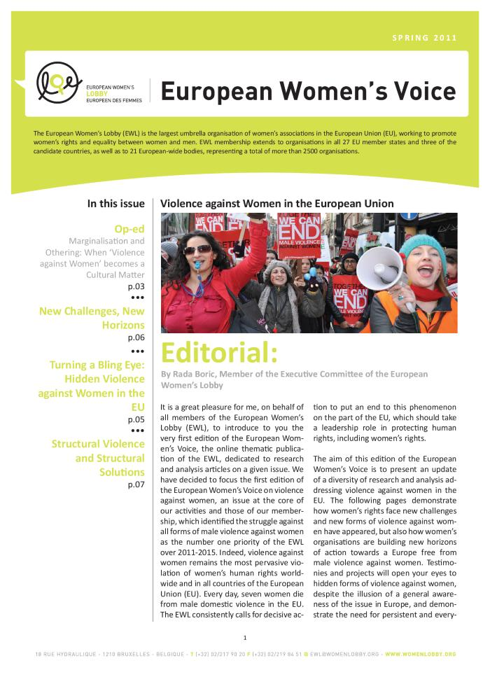
Violence against women in the European Union (c:amaz:6673)

Slide 26
Verdrag van de Raad van Europa inzake het voorkomen en bestrijden van geweld tegen vrouwen en huiselijk geweld (c:amaz:13327)

Slide 27
Valorisation des savoir-faire, des compétences et des talents des femmes immigrées ou d'origine étrangère en Flandre, Wallonnie et à Bruxelles : rapport de Bruxelles Vivre Ensemple asbl dans le cadre du projet financé per le Fonds d'Impulsion à la politique des immigrés, 2011 (c:amaz:12062)

Slide 28
Vaders en ouderschapsverlof (c:amaz:7849)

Slide 29
UN Conference on Sustainable Development Rio+20 : position statement. Summary / Women's Major Group (c:amaz:7182)

Slide 30
Un autre regard sur la littérature de jeunesse : conseils pratiques (c:amaz:12918)

Slide 31
Travail et emploi des femmes (c:amaz:7833)

Slide 32
Transseksuele personen in België. Gegevens uit het Rijksregister (1 januari 1993 t.e.m. 30 juni 2011) (c:amaz:12378)

Slide 33
Transport for London : sexual orientation equality scheme 2008-2011 (c:amaz:7450)

Slide 34
The state of play on the implementation of the Convention on the Elimination of all forms of Discrimination Against Women in North Africa and the Middle East (c:amaz:6539)

Slide 35
The social dimension of the Europe 2020 strategy : a report of the Social Protection Committee (2011) : summary (c:amaz:11904)

Slide 36
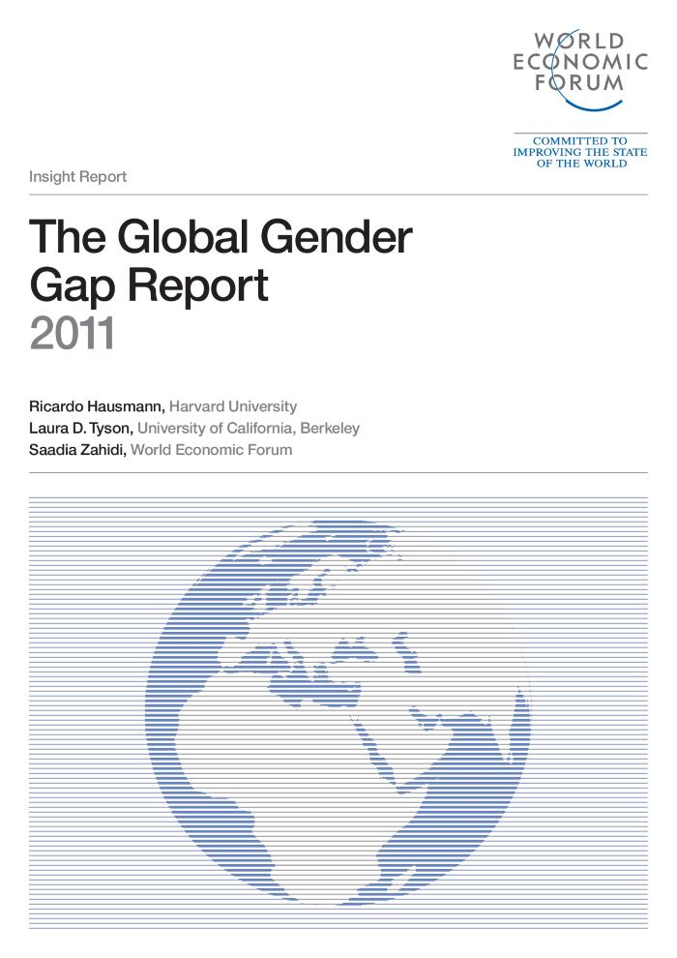
The Global Gender Gap : report 2011 (c:amaz:13757)

Slide 37
The future of feminism (c:amaz:6513)

Slide 38
The economic crisis : challenge or opportunity for gender equality in social policy outcomes? : a comparison of Denmark, Germany and the UK (c:amaz:7960)

Slide 39
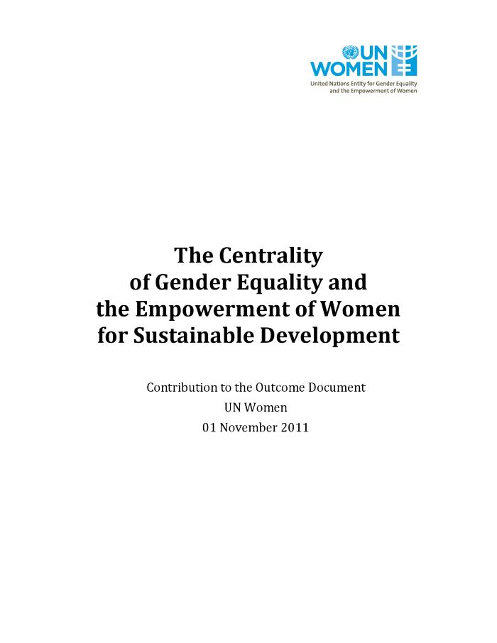
The centrality of gender equality and the empowerment of women for sustainable development : contribution to the Outcome Document (c:amaz:7180)

Slide 40
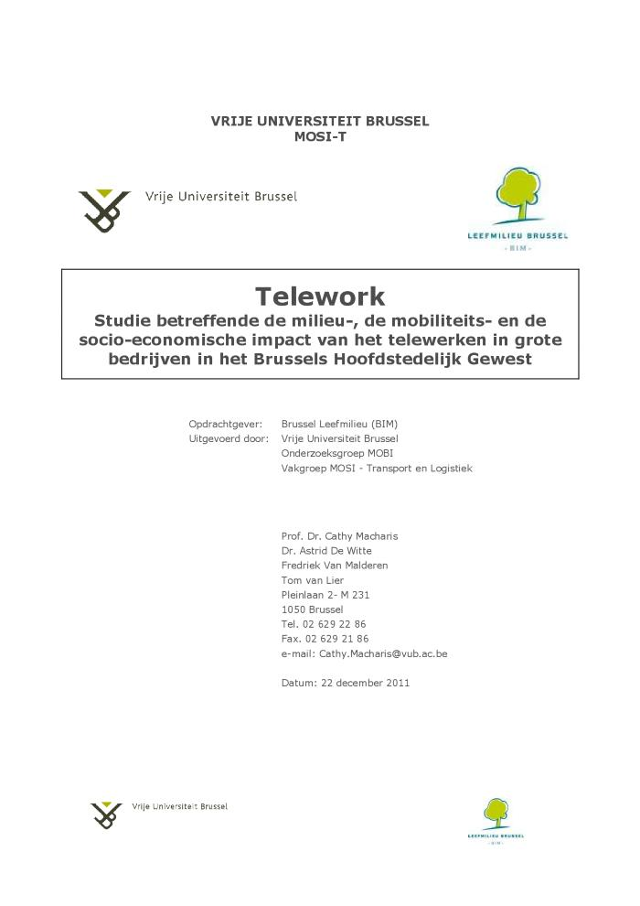
Telework: studie betreffende de milieu-, de mobiliteits- en de socio-economische impact van het telewerken in grote bedrijven in het Brussels Hoofdstedelijk Gewest (c:amaz:14526)
Het aantal pendelaars in het Brussels Hoofdstedelijk Gewest is verdubbeld sinds de jaren 60. Elke dag komen er 359.000 pendelaars naar het Brussels Hoofdstedelijk Gewest om er te werken en maken 56.000 werknemers de omgekeerde beweging. In totaal verplaatsen er zich dus dagelijks meer dan 400.000 mensen naar en van het Brussels Hoofdstedelijk Gewest, waar in zijn geheel 680.000 personen aan het werk zijn (Actiris, 2007). Dit laat zich dan ook voelen op de wegen in en rond het Gewest die steeds verder dichtslibben met bijhorende externe effecten zoals luchtvervuiling, congestie, geluidshinder en verkeersonveiligheid tot gevolg. Maatregelen dienen daarom getroffen te worden om het aantal en/of de afstand van de verplaatsingen te reduceren, opdat de leefbaarheid in het Gewest op vlak van mobiliteit, milieu en verkeersveiligheid kan gevrijwaard worden (Castaigne et al, 2009). In deze studie werd onderzocht of telewerk mogelijk kan bijdragen tot het reduceren van bovengenoemde problemen. [Bron: inleiding]

Slide 41
Targeting the sex buyer : the Swedish example : stopping prostitution and trafficking where it all begins (c:amaz:7701)

Slide 42
System failure : male violence against women and children as treated by the legal system in Hungary today (c:amaz:6698)

Slide 43
Strategy for equality between women and men 2010-2015 (c:amaz:11827)

Slide 44
Stratégie pour l'égalité entre les femmes et les hommes 2010-2015 (c:amaz:11828)

Slide 45
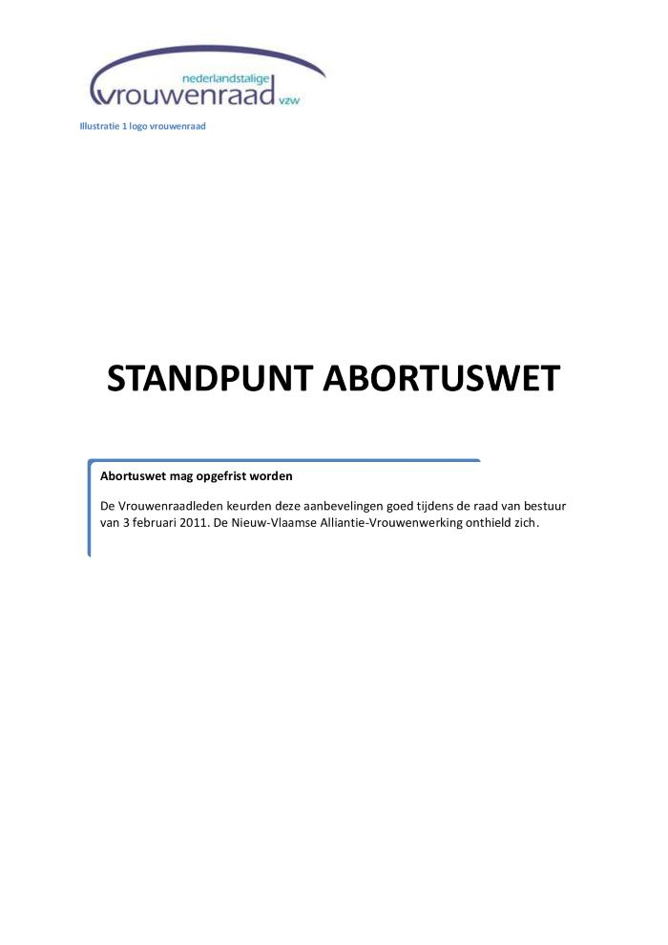
Standpunt abortuswet: abortuswet mag opgefrist worden (c:amaz:13386)

Slide 46
Science needs you! [DVD] : life portraits of six scientists (c:amaz:7244)

Slide 47
Safe from fear, safe from violence : Council of Europe Convention on preventing and combating violence against women and domestic violence : Istanbul Convention (c:amaz:11907)

Slide 48
Results of the Belgian presidency of the European Union as regards equality between women and men : Brussels, 1 July 2010 - 31 December 2010 (c:amaz:12262)

Slide 49
Resultaten van het Belgisch voorzitterschap van de Europese Unie inzake gelijkheid van vrouwen en mannen : Brussel, 1 juli 2010 - 31 december 2010 (c:amaz:12264)
De Europese Unie streeft al meer dan 50 jaar de gelijke behandeling van vrouwen en mannen na. Tijdens het voorzitterschap van de Raad van de Europese Unie, heeft België bijzonder veel aandacht geschonken aan de gelijkheid tussen vrouwen en mannen. Volgende thema's komen in deze publicatie aan bod: (1) Een sterkere genderdimensie in werkgelegenheid en de loonkloof tussen vrouwen en mannen wegwerken. Het Belgische voorzitterschap is het eerste dat de EU2020-Strategie voor groei en werkgelegenheid in werking heeft gesteld. In het kader van de goedkeuring van de richtlijnen voor werkgelegenheid, heeft het Belgische voorzitterschap toegezien op een versterking van de gendergelijkheid. Een van de voornaamste prioriteiten is de werkgelegenheidsgraad van vrouwen optrekken, de gelijke verloning vormt eveneens een belangrijke Europese doelstelling. (2) De strijd tegen geweld tegen vrouwen. Geweld tegen vrouwen vormt een van de grootste obstakels in het realiseren van gelijkheid tussen vrouwen en mannen en betekent een grove schending van de rechten en de fundamentele vrijheden. Daarom heeft het Belgische voorzitterschap de Europese Commissie gesteund in de uitwerking van een efficiënt beleid ter preventie en bestrijding van geweld tegen vrouwen. (3) Een nieuwe Europese strategie voor de gelijkheid tussen vrouwen en mannen. De Europese Commissie heeft in september 2010 haar nieuwe strategie voor de gelijkheid van vrouwen en mannen (2011-2015) voorgesteld. Deze strategie bestaat uit vijf grote thema's: gelijke economische onafhankelijkheid, gelijke beloning voor gelijk of gelijkwaardig werk, gelijkheid in besluitvorming, waardigheid, integriteit en bestrijding van gendergerelateerd geweld en gendergelijkheid buiten de Europese Unie.

Slide 50
Resolutie van het Europees Parlement van 8 maart 2011 over armoede bij vrouwen in de Europese Unie (c:amaz:7756)

Slide 51
Resolutie ter ratificatie, door ons land, van het reeds sinds november 2000 ondertekende Protocol nr. 12 bij het Europees Verdrag tot Bescherming van de Rechten van de Mens en de Fundamentele Vrijheden : tekst aangenomen in plenaire vergadering (c:amaz:12223)

Slide 52
Resolutie over de wereldwijde opheffing van de strafbaarstelling van homoseksualiteit : tekst aangenomen in plenaire vergadering (c:amaz:12229)

Slide 53
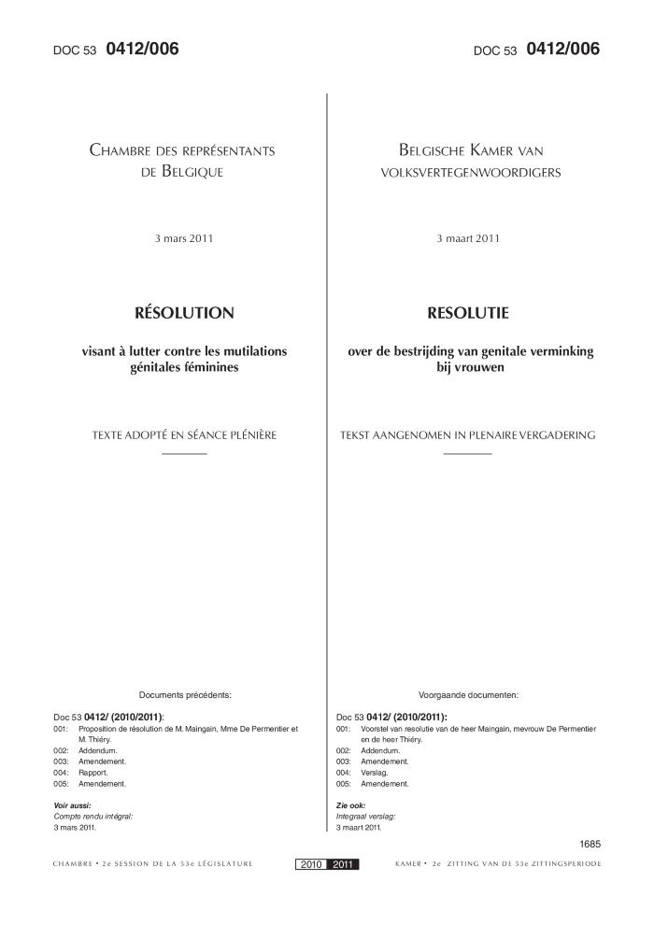
Resolutie over de bestrijding van genitale verminking bij vrouwen : tekst aangenomen in plenaire vergadering [Doc 53 (0142/006)] (c:amaz:12225)

Slide 54
Resolutie betreffende een betere bescherming van vrouwen die een beroep doen op in-vitrofertilisatie : tekst aangenomen in plenaire vergadering (c:amaz:12231)

Slide 55
Resolutie betreffende de erkenning van het fibromyalgiesyndroom en een betere alomvattende behandeling van de fibromyalgiepatiënten : tekst aangenomen in plenaire vergadering (c:amaz:12227)

Slide 56
Report on progress on equality between women and men in 2010. The gender balance in business leadership (c:amaz:6412)

Slide 57
Recueil des pratiques relatives à l'intégration de la non-discrimination et de l'égalité (c:amaz:11903)

Slide 58
Recommandations pour l'utilisation des médias sociaux : guide pour les communicateurs fédéraux (c:amaz:12431)

Slide 59
Rapport d'activités du Conseil de l'Égalité des Chances entre Hommes et Femmes: 2006 - 2010 (c:amaz:12269)

Slide 60
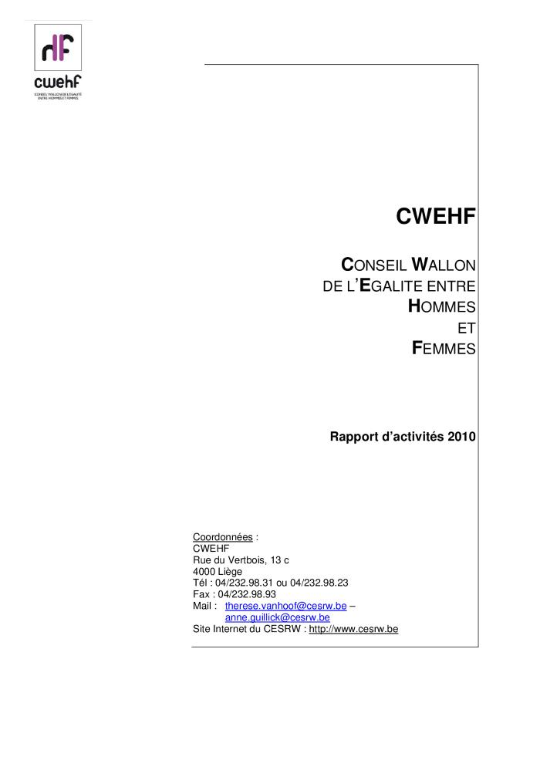
Rapport d'activités 2010 / Conseil Wallon de l'Egalité entre Hommes et Femmes (c:amaz:6763)

Slide 61
Rapport d'activités 2010 (c:amaz:12024)

Slide 62
Rapport annuel 2011 / PAG-ASA (c:amaz:12297)

Slide 63
Rapport annuel 2010 / PAG-ASA (c:amaz:12001)

Slide 64
Rapport annuel 2010 = Annual Report 2010 / Equinet (c:amaz:6559)

Slide 65
Résultats de la présidence belge de l'Union européenne en matière d'égalité entre les femmes et les hommes : Bruxelles, 1er juillet 2010 - 31 décembre 2010 (c:amaz:12263)

Slide 66
Résolution visant à reconnaître le syndrome de la fibromyalgie et à améliorer la prise en charge globale des patients qui en sont atteints : texte adopté en séance plénière (c:amaz:12226)

Slide 67
Résolution visant à lutter contre les mutilations génitales féminines : texte adopté en séance plénière [Doc 53 (0412/006)] (c:amaz:12224)

Slide 68
Résolution relative à la ratification, par notre pays, du protocole n° 12 à la Convention européenne de sauvegarde des droits de l'homme et des libertés fondamentales déjà signé depuis novembre 2000 : texte adopté en séance plénière (c:amaz:12222)

Slide 69
Résolution pour la dépénalisation de l'homosexualité dans le monde : texte adopté en séance plénière (c:amaz:12228)

Slide 70
Résolution concernant une meilleure protection de la femme ayant recours à la fécondation in vitro : texte adopté en séance plénière (c:amaz:12230)

Slide 71
Rédaction claire : 40 bonnes pratiques pour rendre vos écrits professionnels clairs et conviviaux (c:amaz:7844)

Slide 72
Quand les violences domestiques s'invitent sur le lieu de travail ou dans le processus d'insertion professionnelle (c:amaz:6658)

Slide 73
Quand le mariage blanc se colore de gris et vire au noir (c:amaz:6715)

Slide 74
Public toilets in London : update report (c:amaz:7420)

Slide 75
Protect : identifying and protecting high risk victims of gender based violence : an overview (c:amaz:11966)

Slide 76
Proposition de résolution visant à développer le 'logement intergénérationnel' en Région bruxelloise (c:amaz:12212)

Slide 77
Proposition de résolution concernant l'évaluation du Plan d'action national belge dans le cadre de la résolution 1325 du Conseil de Sécurité des Nations Unies : texte adopté par la Commission des Relations Extérieures et de la Défense (c:amaz:12236)

Slide 78
Progress on the world's women 2011-2012 : in pursuit of justice (c:amaz:11845)

Slide 79
Principes d'autonomisation des femmes : pour l'entreprise aussi, l'égalité est une bonne affaire (c:amaz:12067)

Slide 80
Prijs vrouwen van Europa 2001 : verkiezing van de Belgische laureate 29 november 2011 (c:amaz:6512)

Slide 81
Preventing young people from being forced into marriage : the Swedish Government's action plan (c:amaz:6450)

Slide 82
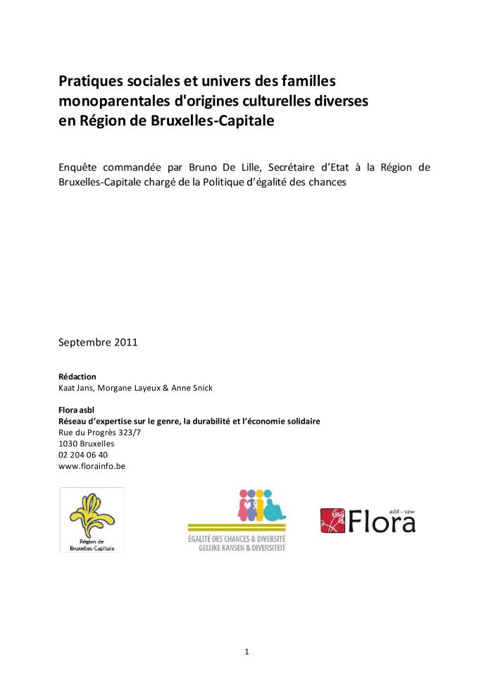
Pratiques sociales et univers des familles monoparentales d'origines culturelles diverses en Région de Bruxelles-Capitale (c:amaz:13914)

Slide 83
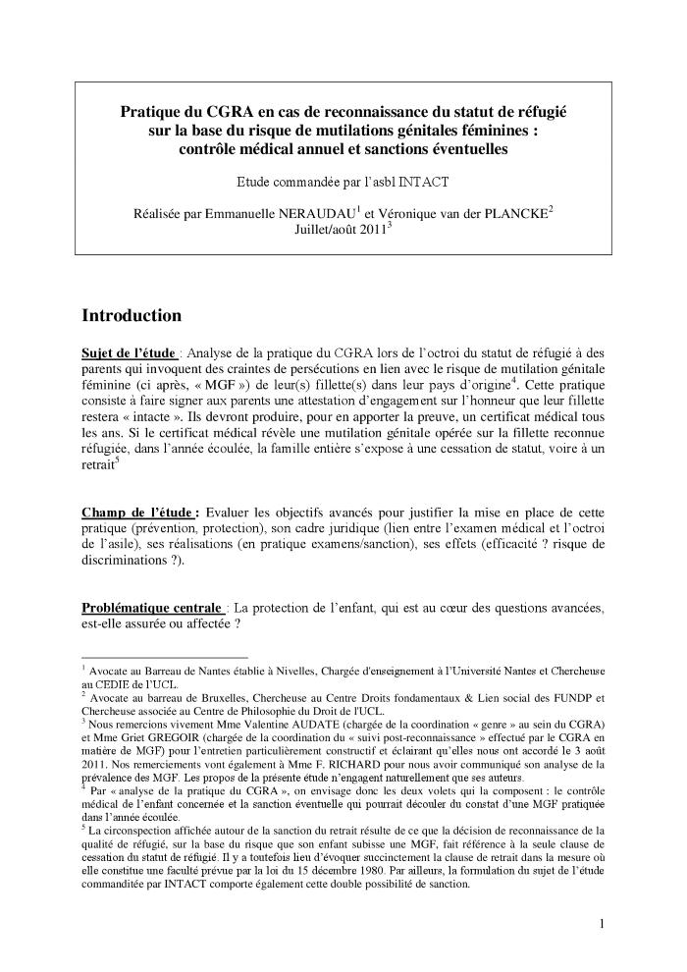
Pratique du CGRA en cas de reconnaissance du statut de réfugié sur la base du risque de mutilations génitales féminines : contrôle médical annuel et sanctions éventuelles (c:amaz:13467)

Slide 84
Présidence belge du Conseil de l'Union Européenne : des avancées européennes pour l'égalité entre les femmes et les hommes (c:amaz:11870)

Slide 85
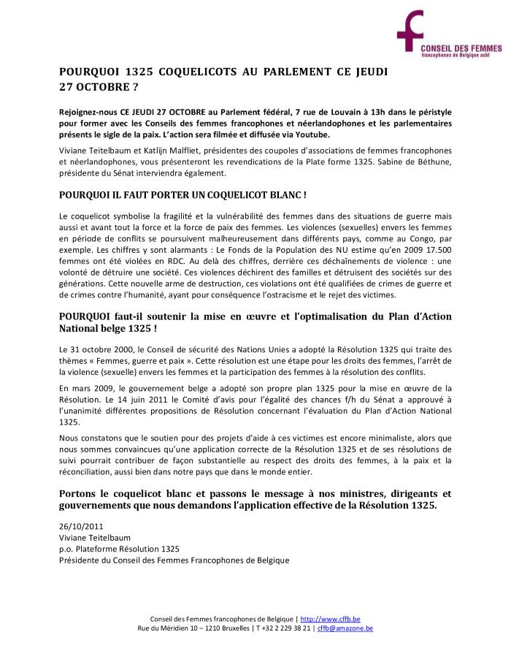
Pourquoi 1325 coquelicots au Parlement ce jeudi 27 octobre ? (c:amaz:6681)

Slide 86
Parlements sensibles au genre : étude mondial des bonnes pratiques (c:amaz:12292)

Slide 87
Panorama des bonnes pratiques en matière d'égalité et de diversité dans les médias audiovisuels de la Communauté Française de Belgique (c:amaz:7096)

Slide 88
Pak de loonkloof in je onderneming aan (c:amaz:7045)

Slide 89
Onderzoek naar de levenskwaliteit van Vlaamse holebi's (c:amaz:6566)

Slide 90
On ne compte pas pour des prunes : des jeunes filles font entendre leur voix (c:amaz:7033)

Slide 91
Où sont les femmes ? : le mauvais genre des médias (c:amaz:7113)

Slide 92
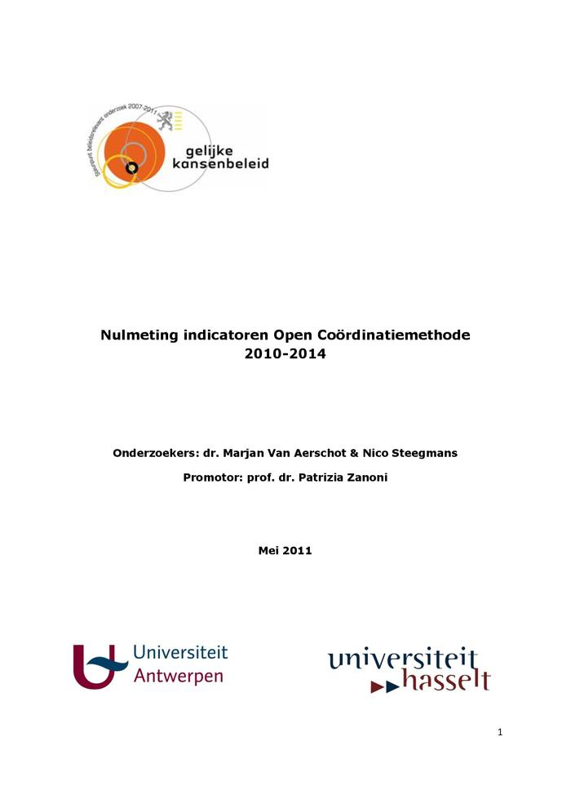
Nulmeting indicatoren open coördinatie 2010-2014 (c:amaz:7306)

Slide 93
Nouvelles orientations en matière d'égalité entre les femmes et les hommes (c:amaz:6560)

Slide 94
Note de politique générale égalité des chances (c:amaz:11890)

Slide 95
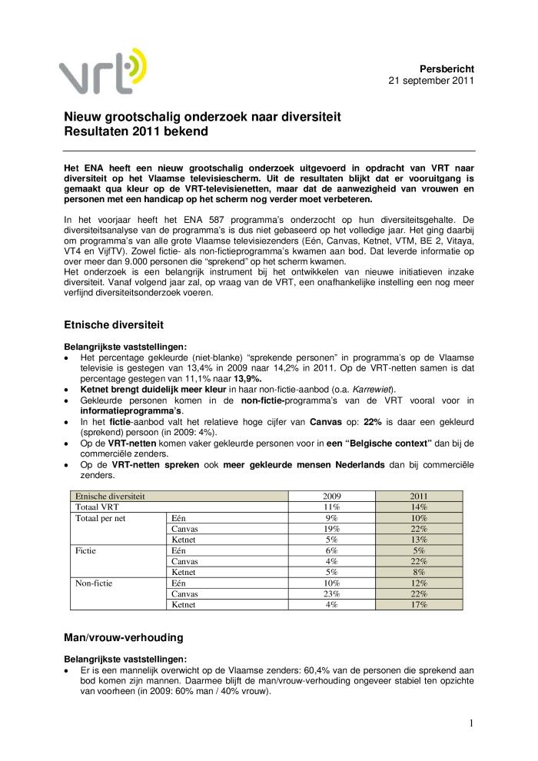
Nieuw grootschalig onderzoek naar diversiteit : resultaten 2011 bekend : persbericht 21 september 2011 (c:amaz:7086)

Slide 96
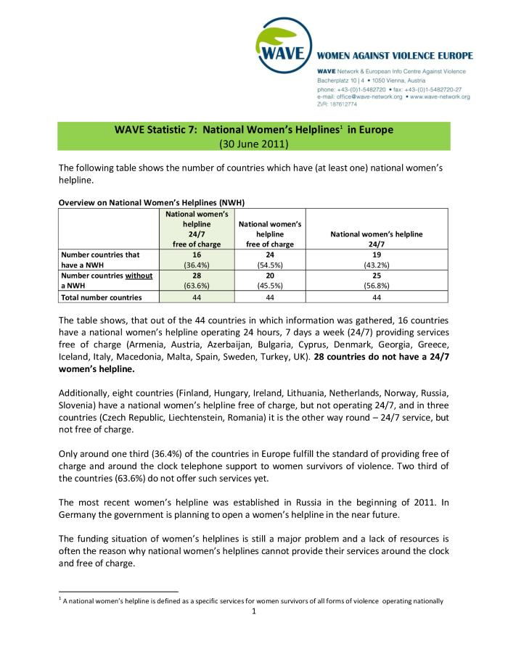
National women's helplines in Europe : WAVE country report 2010 : statistic 7 (c:amaz:6630)

Slide 97
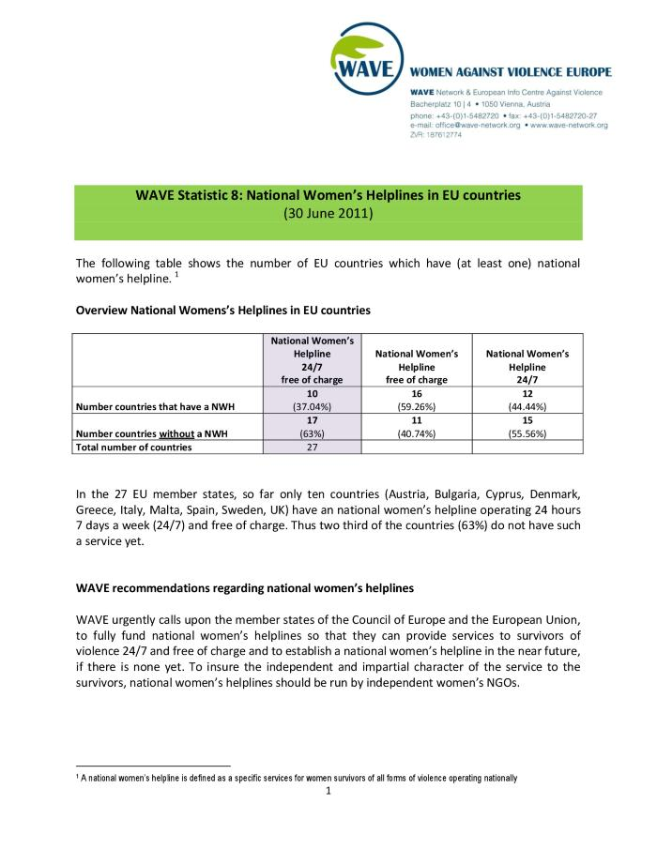
National women's helplines in EU countries : WAVE country report 2010 : statistic 8 (c:amaz:6631)

Slide 98
National strategy for prevention and elimination of violence against women in the family and in intimate partner relationship (c:amaz:6459)

Slide 99
National action plans on violence against women in the EU : EWL barometer (c:amaz:6672)

Slide 100
Nafissatou, Tristane et les autres : de l'impunité des violences sexuelles (c:amaz:6662)

Slide 101
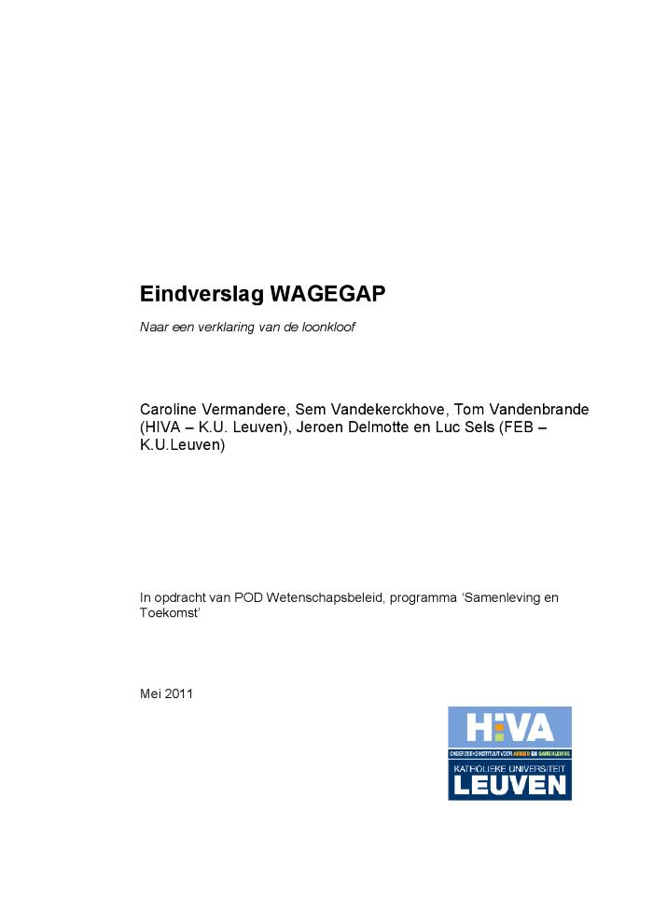
Naar een verklaring van de loonkloof : eindverslag WAGEGAP (c:amaz:7321)

Slide 102
My big fat Belgian wedding : een partner uit een andere cultuur (c:amaz:6586)

Slide 103
Mutilations génitales féminines, mariages forcés, crimes dits liés à l'honneur : Comment protéger les victimes ? Quelles collaborations entre professionnels ? [Actes du colloque du 16 novembre 2016] (c:amaz:7644)

Slide 104
Mutilations génitales féminines : guide à l'usage des professions concernées (c:amaz:12319)

Slide 105
Mooi ontsnapt : praktische veiligheidsgids voor vrouwen (c:amaz:6614)

Slide 106
Montréal, une ville pluri... elles : Trousse d'animation sur l'égalité entre les femmes et les hommes à Montréal [Fascicules, thématiques, activités] (c:amaz:13673)

Slide 107
Monitor diversiteit 2011 : een kwantitatieve studie naar de zichtbaarheid van diversiteit op het scherm in Vlaanderen (c:amaz:7085)

Slide 108
Moi aussi, je peux le faire! Et pourquoi pas les sciences? (c:amaz:6438)

Slide 109
Mijn gezin en ik : gesprekken over gelukkig samenleven (c:amaz:7278)

Slide 110
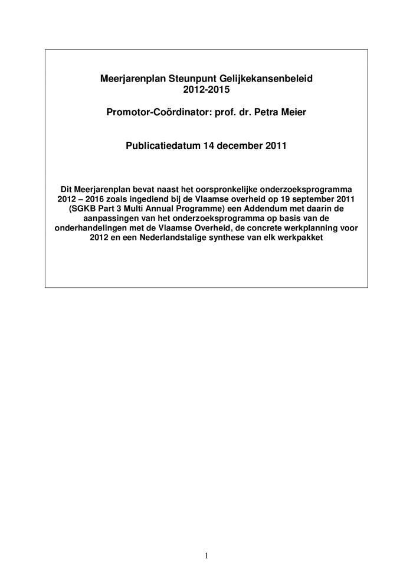
Meerjarenplan Steunpunt Gelijkekansenbeleid 2012 - 2015 (c:amaz:7958)

Slide 111
Mariage arrangé ou forcé : constats et réflexions (c:amaz:6713)

Slide 112
Manual for the application of gender mainstreaming within the Belgian federal administration (c:amaz:11642)

Slide 113
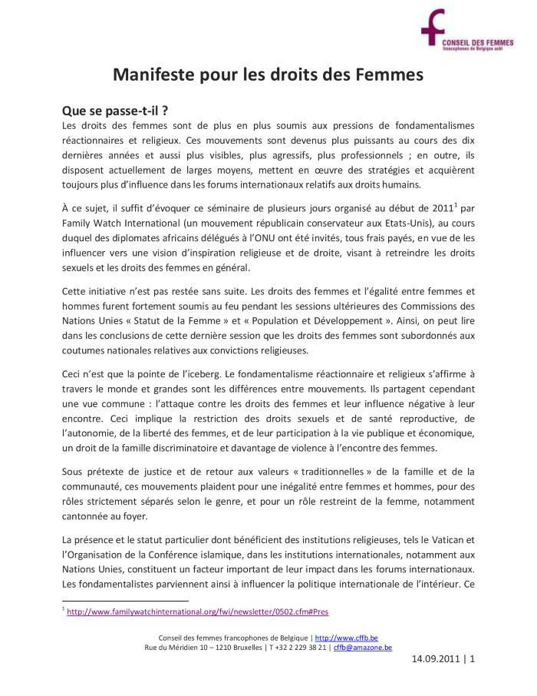
Manifeste pour le droit des femmes (c:amaz:11962)
Le CFFB et le NVR s'inquiètent du fait que les droits des femmes sont de plus en plus soumis aux pressions de fondamentalismes réactionnaires et religieux et formulent des demandes auprès les autorités.

Slide 114
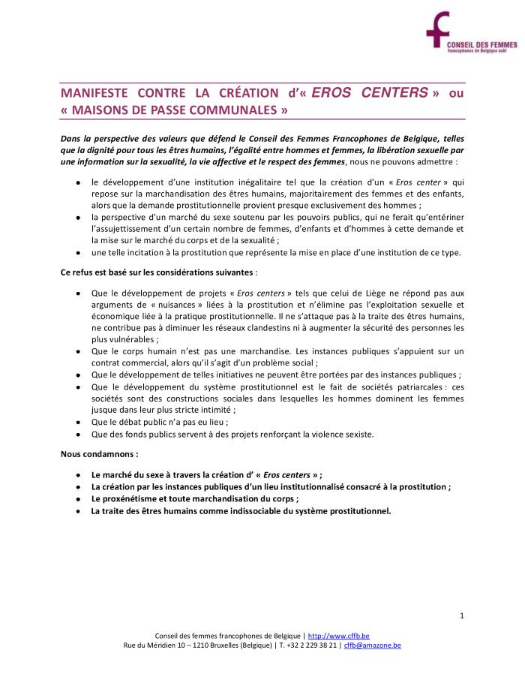
Manifeste contre la création d''Eros centers' ou ' maisons de passe communales' (c:amaz:6688)

Slide 115
Madame Wambo contre attaque ou comment lutter contre l'exclusion et le discrimination des jeunes femmes d'origine immigrée dans la formation [dvd] (c:amaz:6570)

Slide 116
Mémorandum Femmes Prévoyantes Socialistes : juin 2011 (c:amaz:7627)

Slide 117
Loopbaan(kloof) M/V (c:amaz:7136)

Slide 118
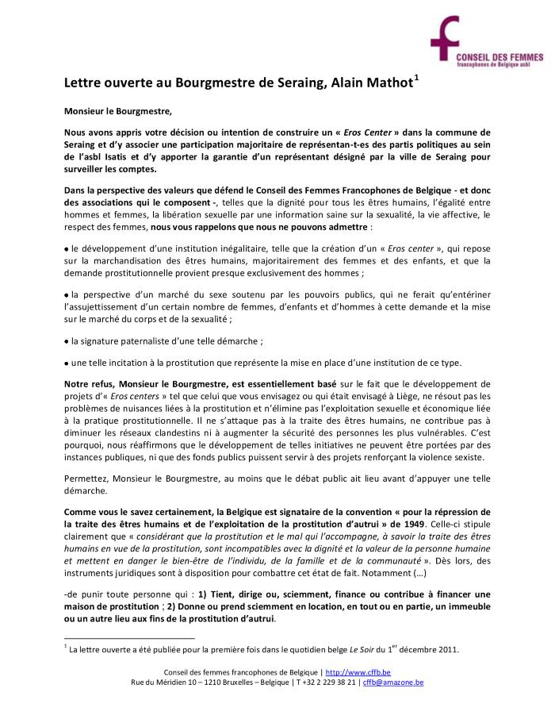
Lettre ouverte au bourgmestre de Seraing, Alain Mathot (c:amaz:6682)

Slide 119
Les violences entre partenaires : quelles répercussions sur la vie professionnelle ? quelles pistes d'action pour aider les victimes ? : vademecum à l'usage des délégués syndicaux, des agents d'insertion professionnelle, des personnes de confiance dans les entreprises, des médecins du travail, des médecins conseil des mutualités (c:amaz:6634)

Slide 120
Les pratiques de la discrimination et de la diversité en entreprise (c:amaz:13888)

Slide 121
Les mutilations génitales féminines : protéger les toutes petites filles : informer, éduquer, prévenir [Dépliant] (c:amaz:7634)

Slide 122
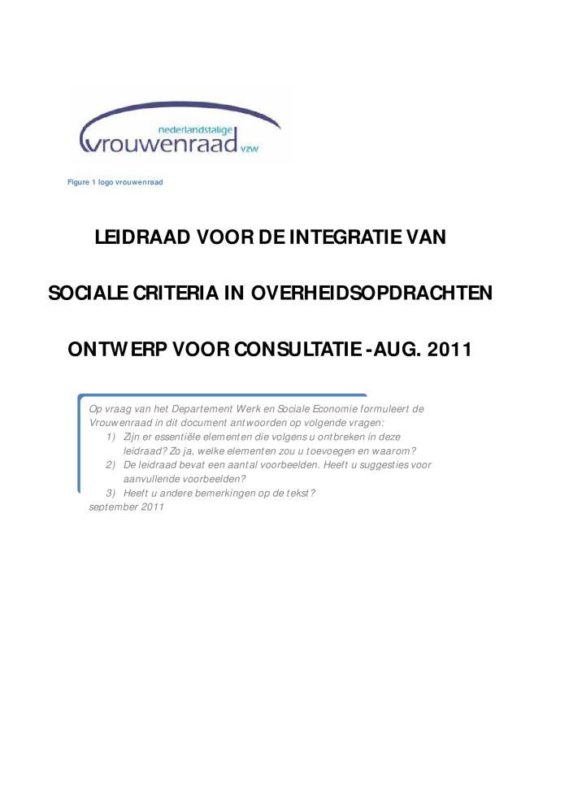
Leidraad voor de integratie van sociale criteria in overheidsopdrachten : ontwerp voor consultatie, aug. 2011 (c:amaz:7167)

Slide 123
Learning from women to create gender inclusive cities : baseline findings from the gender inclusive cities programme (c:amaz:7411)

Slide 124
Le soutien à la Stratégie pour l'égalité entre les femmes et les hommes de la Commission Européenne (2010-2015) (c:amaz:11867)

Slide 125
Le genre : la clé de la durabilité : rapport annuel 2010 / Flora (c:amaz:12060)

Slide 126
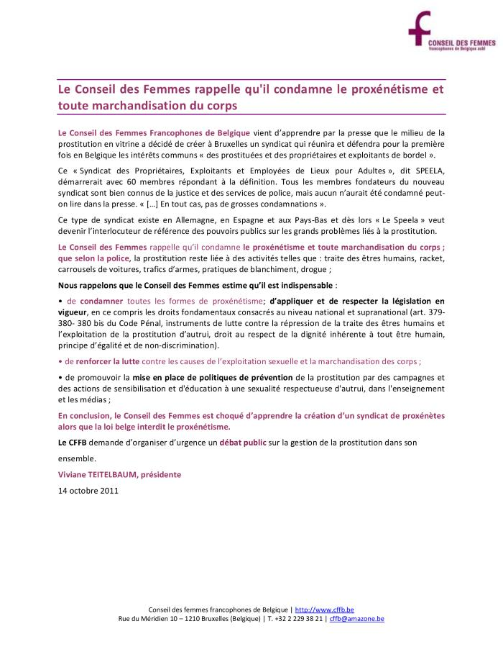
Le Conseil des Femmes rappelle qu'il condamne le proxénétisme et toute marchandisation du corps (c:amaz:6686)

Slide 127
Le Centre en 2010 : rapport d'activités et de gestion 2010 / Centre pour l'égalité des chances et la lutte contre le racisme (c:amaz:7043)

Slide 128
Lady blue : in de schoenen van ...: 11 portretten van vrouwen (c:amaz:6575)

Slide 129
La traite et le trafic des êtres humains : lutter contre la fraude sociale, c'est prévenir la trait des êtres humains : rapport annuel 2010 (c:amaz:11976)

Slide 130
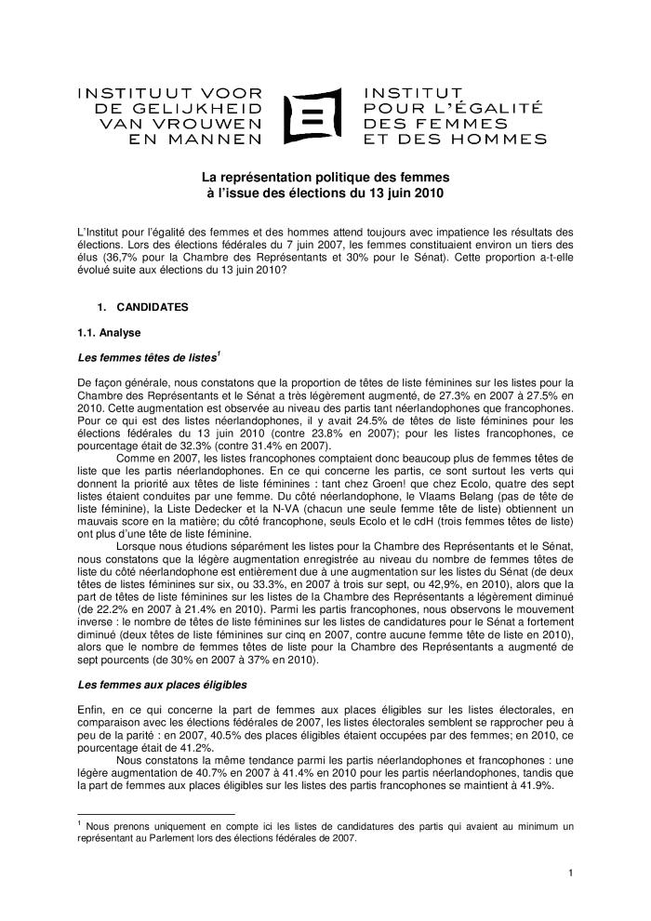
La représentation politique des femmes à l'issue des élections du 13 juin 2010 (c:amaz:11855)

Slide 131
La protection des victimes potentielles de mutilations génitales féminines en droit belge au regard des droits fondamentaux (c:amaz:13470)

Slide 132
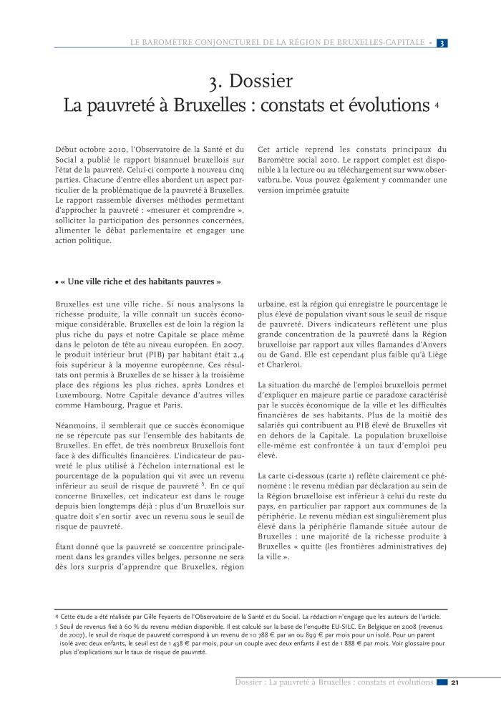
La pauvreté à Bruxelles : constats et évolutions (c:amaz:12795)

Slide 133
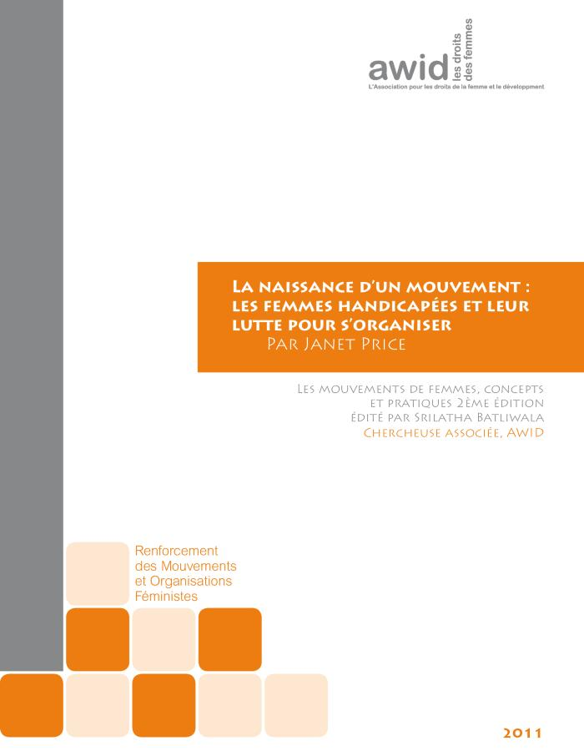
La naissance d'un mouvement: les femmes handicapées et leur lutte pour s'organiser (c:amaz:7889)

Slide 134
La lutte contre les violences faites au femmes (c:amaz:11873)

Slide 135
La dimension sociale de la stratégie Europe 2020 : rapport du Comité de la Protection Sociale (2011) : synthèse (c:amaz:11905)

Slide 136
La dimension de genre dans la politique belge et européenne d'asile et de migration (c:amaz:12369)

Slide 137
La charte sociale européenne (c:amaz:11961)

Slide 138
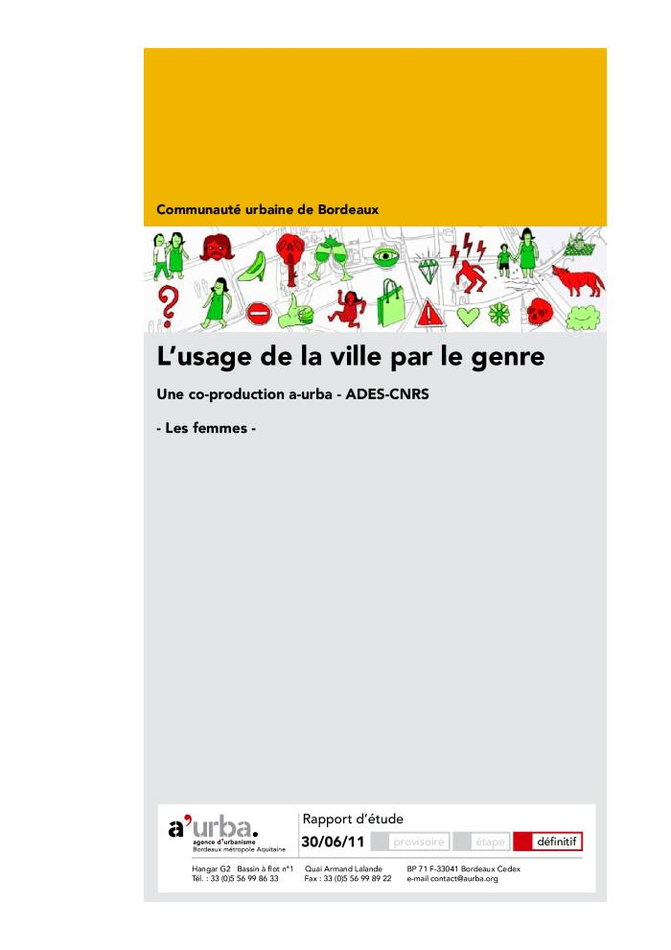
L'usage de la ville par le genre : les femmes (c:amaz:7451)

Slide 139
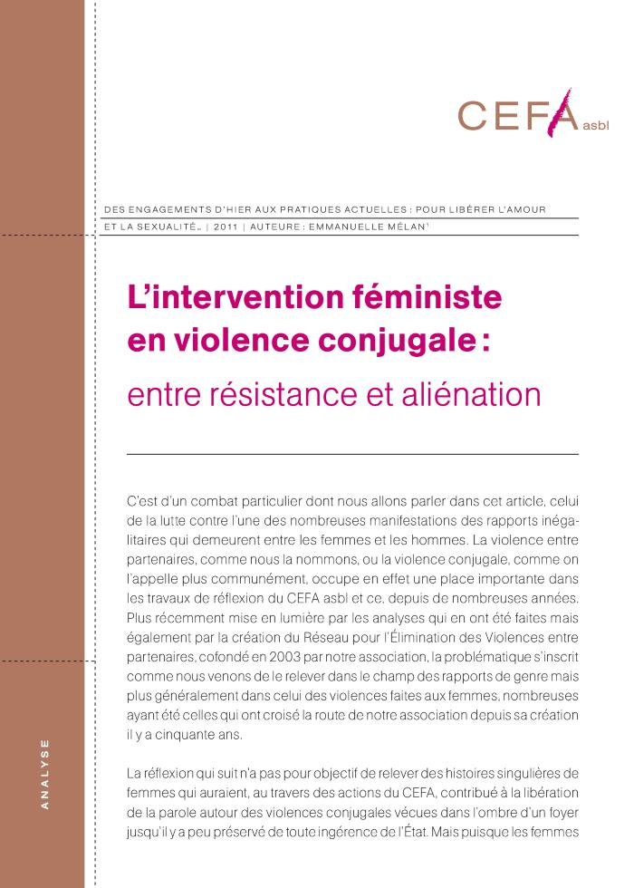
L'intervention féministe en violence conjugale : entre résistance et aliénation (c:amaz:6722)

Slide 140
L'égalité entre les femmes et les hommes dans l'Union européenne : justice (c:amaz:12093)

Slide 141
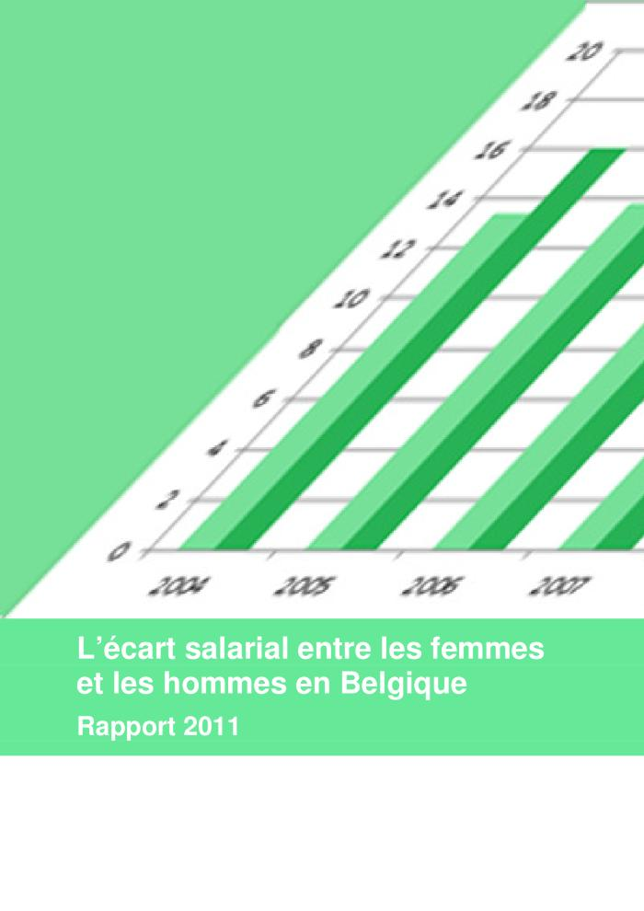
L'écart salarial entre les femmes et les hommes en Belgique : rapport 2011 (c:amaz:12317)

Slide 142
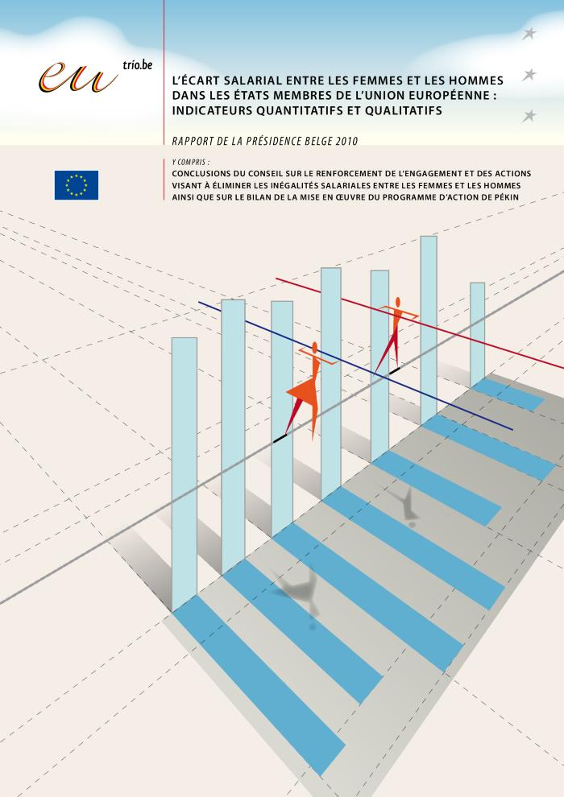
L'écart salarial entre les femmes et les hommes dans les Etats Membres de l'Union européenne : indicateurs quantitatifs et qualitatifs : rapport de la Présidence belge 2010 (c:amaz:11859)

Slide 143
Klopt dit nu? : 6 jaar werken rond familiaal geweld (c:amaz:6607)

Slide 144
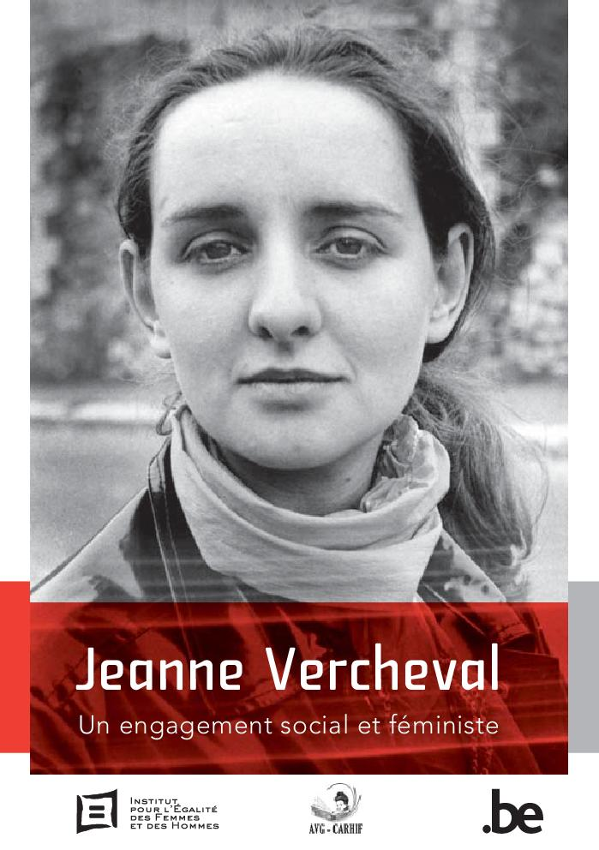
Jeanne Vercheval : un engagement social et féministe (c:amaz:11900)

Slide 145
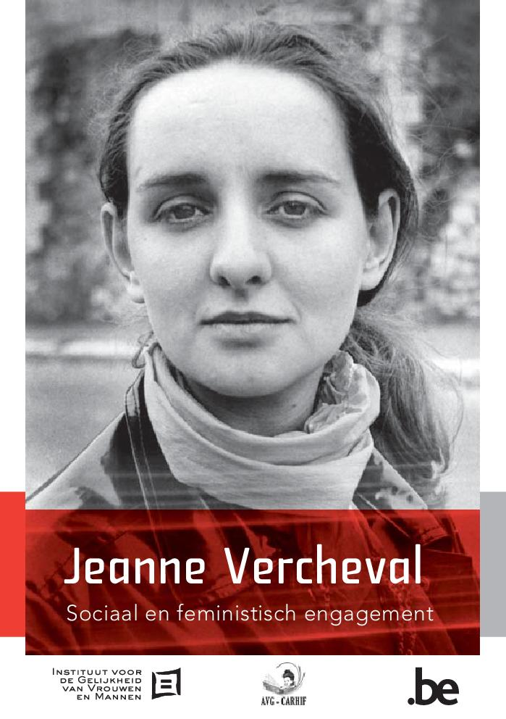
Jeanne Vercheval : sociaal en feministisch engagement (c:amaz:11901)
In het begin van de jaren 1970 wordt een nieuw feminisme het onderwerp van gesprek in België, net zoals in andere westerse landen. Vrouwen contesteren vrolijk en luidruchtig de genderongelijkheid, en dromen van een maatschappij die is gebaseerd op gelijkheid van vrouwen en mannen. Ze schrijven, verenigen zich, manifesteren en organiseren acties die de aandacht van de pers en het grote publiek vestigen op de ongelijkheden. Jeanne Vercheval is één van hen. Na een actief engagement in communistische en pacifistische organisaties, stort ze zich in de feministische actie. Ze is de gangmaker van Marie Mineur in Wallonië, schrijft mee aan Het rode boekje van de vrouw(en), neemt deel aan de organisatie van de eerste vrouwendag die duizenden vrouwen verzamelt in Brussel en strijdt voor de legalisering van abortus. Dagelijks geconfronteerd met de crisis en met de sluiting van bedrijven, verdedigt ze met vuur de rechten van vrouwelijke werknemers en werklozen. Aan het einde van de jaren 1970 neemt haar militantisme een andere vorm aan: ze werkt actief mee aan Voyelles, een vrouwen-/feministisch tijdschrift dat haar in contact brengt met een andere vorm van journalistiek, en slaat samen met haar echtgenoot de weg in van het culturele werk met de oprichting van de Archives de Wallonie en het fotografiemuseum van Charleroi. Aan de hand van Jeanne Verchevals militante acties, gaat dit boek in op het feminisme van de jaren 1970 en op feministische eisen die, veertig jaar later, nog even actueel zijn.

Slide 146
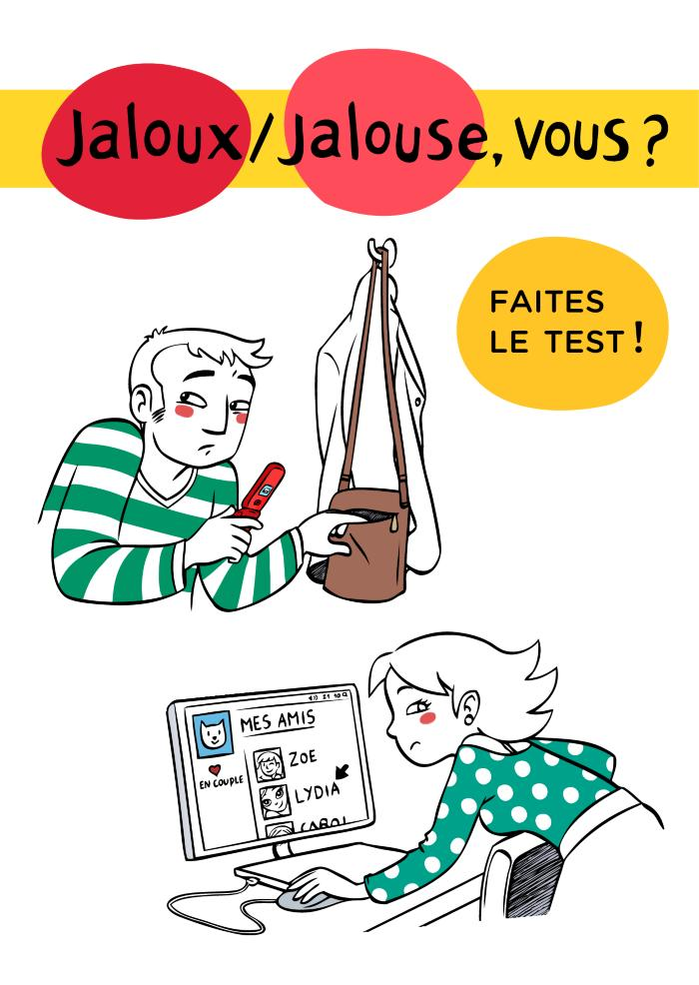
Jaloux / jalouse, vous? : violence entre partenaires : campagne sur la jalousie (c:amaz:6571)

Slide 147
Jaarverslag 2009 / Commissie Gelijke Behandeling (c:amaz:6782)

Slide 148
Jämi : a Swedish Commission for Gender Mainstreaming : 1/11 report (c:amaz:6799)

Slide 149
Introduction by Mrs Joëlle Milquet, deputy prime minister, minister of emplyment and equal opportunities, in charge of migration ans asylum policy (c:amaz:11869)

Slide 150
Inkomstenbelasting vanuit genderperspectief : boeken we vooruitgang sinds 2000? (c:amaz:7337)

Slide 151
Individuele rechten in de sociale zekerheid : dossier en voorstel aanbevelingen 2011 : naar een afbouw van de afgeleide rechten en pro individuele rechten voor iedereen (c:amaz:7107)

Slide 152
Huwelijksintenties : interview en onderzoek (c:amaz:7123)

Slide 153
How to present a discrimination claim : handbook on seeking remedies under the EU non-discrimination directives (c:amaz:7038)

Slide 154
How to close the gender pay gap ? : strategies and good practices of States and social partners in Europe (c:amaz:6532)
Het Instituut publiceerde deze Engelstalige gids in het kader van het Belgische voorzitterschap van de Raad van de Europese Unie. Deze gids bevat goede praktijken die door de lidstaten van de Europese Unie, andere Europese landen alsook Europese sociale partners werden aangewend om de loonkloof tussen vrouwelijke en mannelijke werknemers te verminderen.

Slide 155
How to close the gender pay gap (c:amaz:11863)

Slide 156
How could the Convention on the Elimination of all forms of Discrimination Against Women (CEDAW) be implemented in the EU legal framework (c:amaz:6538)

Slide 157
Hoe de loonkloof tussen vrouwen en mannen wegwerken? (c:amaz:11865)

Slide 158
Het leven zoals het is en zou moeten zijn : de publieke opinie over gelijke kansen in Vlaanderen (c:amaz:7010)

Slide 159
Het beroepsgeheim en de vrouwelijke genitale verminkingen (c:amaz:6548)

Slide 160
Het Belgisch Voorzitterschap van de Raad van de Europes Unie : Europese vooruitgang in de gelijkheid van vrouwen en mannen (c:amaz:11871)

Slide 161
Het ABVV en de vakbonden uit het Zuiden samen tegen geweld (c:amaz:7332)

Slide 162
Her future... What's it worth to you? (c:amaz:6830)

Slide 163
Handboek familiaal geweld (c:amaz:6635)

Slide 164
Haalbaarheidsstudie naar de oprichting van een interuniversitaire master genderstudies in België : eindrapport (c:amaz:11854)
In opdracht van Joëlle Milquet, Vice-Eerste minister en minister van Werk en van Gelijke kansen, en gesteund door het Instituut voor de gelijkheid van vrouwen en mannen voerde Sophia in 2009-2010 een haalbaarheidsstudie uit naar de oprichting van een interuniversitaire master genderstudies. Het doel van deze studie was te onderzoeken of het haalbaar is om een interuniversitaire master genderstudies op te richten, om zo genderstudies op een duurzame manier te verankeren aan de Belgische hogeronderwijsinstellingen. Drie basisrichtlijnen werden in acht genomen, namelijk 1) het valideren van het reeds bestaande aanbod, 2) interuniversitaire en 3) intercommunautaire samenwerking. Binnen de haalbaarheidsstudie werden vier parameters in kaart gebracht: de wettelijke, de inhoudelijke en de institutionele parameter en de best practices. De balans van deze parameters vormde het uitgangspunt voor het uittekenen van een blauwdruk voor een master genderstudies in België.

Slide 165
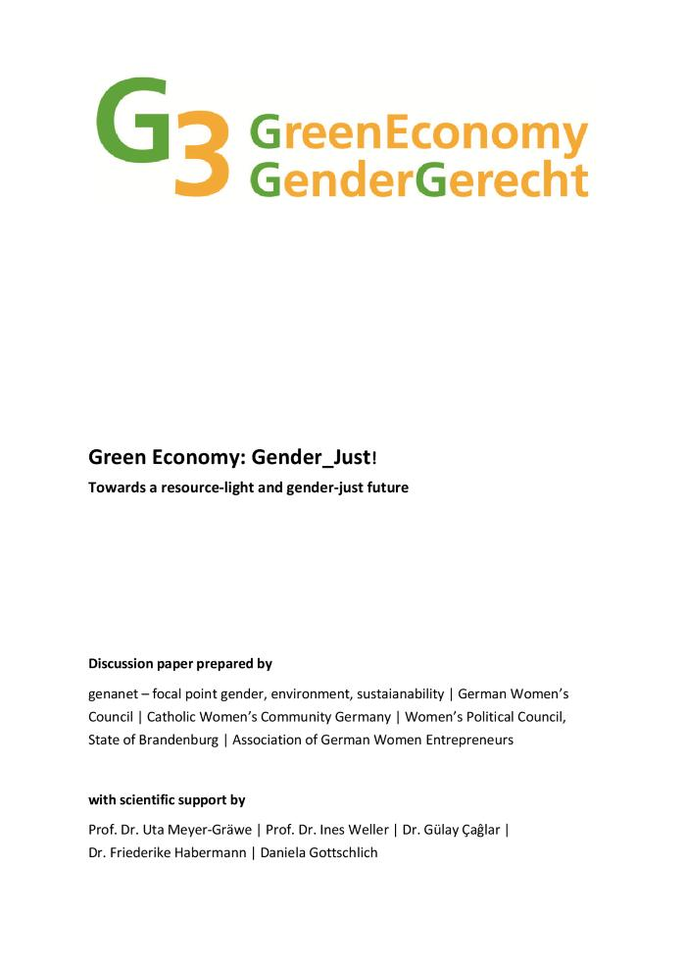
Green economy : gender_just! : towards a resource-light and gender-just future : discussion paper (c:amaz:7584)

Slide 166
Good practices in gender mainstreaming : towards effective gender training : mainstreaming gender into the policies and the programmes of the institutions of European Union and EU Member States (c:amaz:6557)

Slide 167
Going diverse : innovative answers to future challenges : gender and diversity perspectives in science, technologie and business (c:amaz:6400)

Slide 168
Gezinshereniging op de kruising tussen het Europees en het Belgisch recht (c:amaz:6518)

Slide 169
Gezinshereniging in België : het woord aan de actoren op het terrein (c:amaz:6520)

Slide 170
Gezinshereniging in België, de mythe ontcijferd (c:amaz:6521)

Slide 171
Genusperspektiv på utveckling av kollektivtrafik : hållbar jämställdhet vid planering av framtidens kollektivtrafik i Malmö (c:amaz:7598)

Slide 172
Genre et revenu : analyse et développement d'indicateurs (c:amaz:11969)

Slide 173
Genre et mobilité : réponses de l'ES (c:amaz:13920)

Slide 174
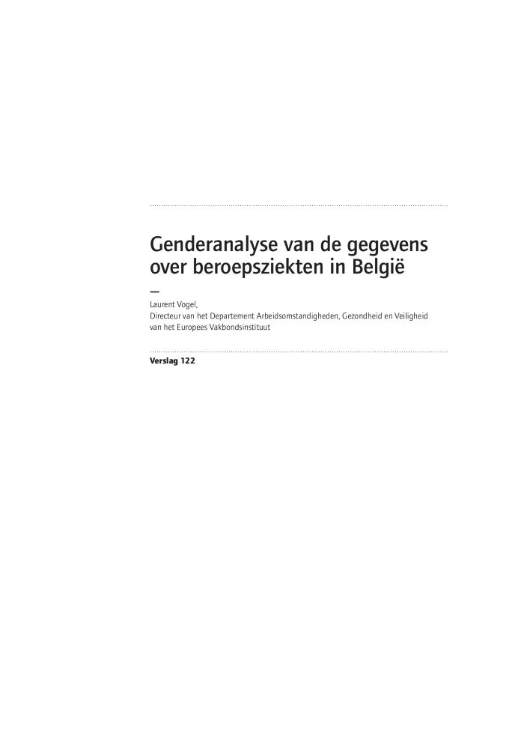
Genderanalyse van de gegevens over beroepsziekten in België : verslag 122 (c:amaz:12273)

Slide 175
Gender-sensitive parliaments : a global review of good practice (c:amaz:12290)

Slide 176
Gender mainstreaming strategies and methodologies (Institutional Learning Workshops; 2011) (c:amaz:13145)

Slide 177
Gender mainstreaming made easy [Practical advice for more gender equality in the Vienna City Administration] (c:amaz:13654)

Slide 178
Gender mainstreamig in urban development [Berlin on the path towards becoming a metropolis worth living in for women and men] (c:amaz:13655)

Slide 179
Gender mainstreamig in urban development : Berlin handbook (c:amaz:7534)

Slide 180
Gender in EU-funded research : toolkit and checklist (c:amaz:6803)

Slide 181
Gender equality law (c:amaz:6461)

Slide 182
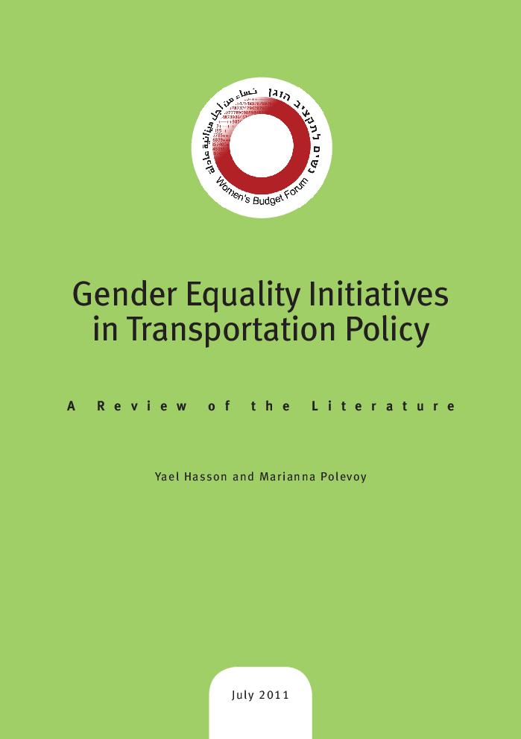
Gender equality initiatives in transportation policy : a review of the literature (c:amaz:7454)

Slide 183
Gender equality in the European Union : justice (c:amaz:12092)

Slide 184
Gender en inkomen : analyse en ontwikkeling van indicatoren (c:amaz:11970)
Dit rapport is de weerslag van een uniek project: de Belgian Gender and Income Analysis (BGIA). De doelstelling was een genderbewuste analyse van bestaande inkomensgegevens creëren en het ontwikkelen van indicatoren rond gender en inkomen. Dat bleek om verschillende redenen noodzakelijk. Een eerste en wellicht meest voor de hand liggende reden is gender mainstreaming: een goede beleidsvoorbereiding vereist immers dat er op alle domeinen rekening wordt gehouden met de situatie van mannen en vrouwen. Dat geldt zeker ook voor het domein van armoedepreventie en ‑bestrijding, een beleidsdomein waar inkomensindicatoren reeds lang een gevestigde waarde vormen. Een tweede, belangrijke reden is het verder uitdiepen en exploreren van de mogelijkheden van bestaande inkomensgegevens. Het verzamelen en verwerken van kwaliteitsvolle statistieken wint aan waarde, wanneer deze gegevens ook maximaal worden benut. De derde reden is wetenschappelijk: het spanningsveld tussen de analyse van gegevens op huishoudniveau dan wel op individueel niveau vormt binnen de wetenschappelijke wereld een terugkerend thema. Beide benaderingen hebben hun waarde. In het armoede-onderzoek ontbrak de analyse op individueel niveau echter grotendeels. Onder andere in de context van het debat rond de individualisering van de sociale zekerheidsrechten is het belangrijk om de beide analyses naast elkaar te kunnen plaatsen. Aan de basis van het BGIA-project lag een samenwerking tussen het Instituut voor de gelijkheid van vrouwen en mannen, de Algemene Directie Statistiek en Economische Informatie en het Federaal Wetenschapsbeleid. De opdracht werd toegekend aan het onderzoekscentrum Toegepaste Economie van de Universite Libre de Bruxelles (DULBEA).

Slide 185
Gender : de sleutel tot duurzaamheid : jaarverslag 2010 / Flora (c:amaz:12061)
Flora vzw stelt zich als doel de maatschappelijke participatie en professionele inschakeling van laaggeschoolde vrouwen (en mannen) te ondersteunen vanuit een genderbenadering, dat wil zeggen met oog voor de maatschappelijke rollen die aan de diverse groepen in de samenleving worden opgelegd (of ontzegd) en voor de ongelijkheid van kansen die daardoor ontstaat. Doorheen enkele projecten en acties die Flora in 2009 opzette, werd de pertinentie van deze missie getoetst en geactualiseerd. Het project Tot uw dienst(encheques) / A votre (titre-)service stelde uitdrukkelijk de vraag naar de duurzaamheid van de tewerkstelling in een sector die voor heel wat laaggeschoolde vrouwen een kans biedt om zich een baan, een inkomen, een plaats in de samenleving en een gevoel van eigenwaarde te verwerven, maar die tegelijk heel wat moeite blijkt te hebben om zich zo te organiseren dat dit duurzame resultaat ook effectief bereikt wordt. Doorheen dat actieonderzoek werd duidelijk dat de insteek gender juist een sleutel kan bieden voor een analyse van hoe een economische sector meer duurzaam en sociaal rechtvaardig kan worden, en kan bijdragen tot een betere sociale positie voor laaggeschoolde en kansarme vrouwen. [Bron: Înleiding]

Slide 186
Gender-based violence against women : an EU-wide survey (c:amaz:11917)

Slide 187
Gender and transport : International Transport Forum : discussion paper 2011-11 (c:amaz:7253)

Slide 188
Gelijkgestelde periodes : de onderbrekingen van beroepsloopbanen van werknemers en de daaraan gekoppelde gelijkgestelde dagen of periodes in het kader van de opbouw van socialezekerheidsrechten zijn onrechtvaardig, ondoorzichtig en 'bric à brac' (c:amaz:7108)

Slide 189
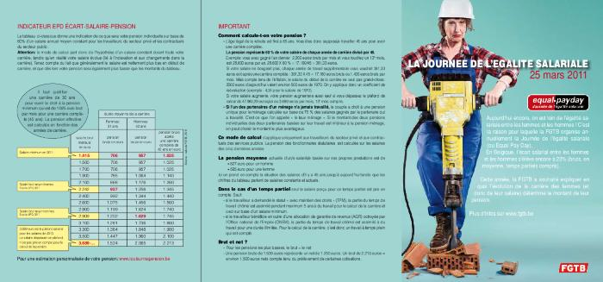
Gagner moins c'est travailler plus longtemps. Votre salaire d'aujourd'hui détermine votre pension de demain! : la journée de l'égalité salariale 25 mars 2011 (c:amaz:12471)

Slide 190
G-magazine (c:amaz:7233)

Slide 191
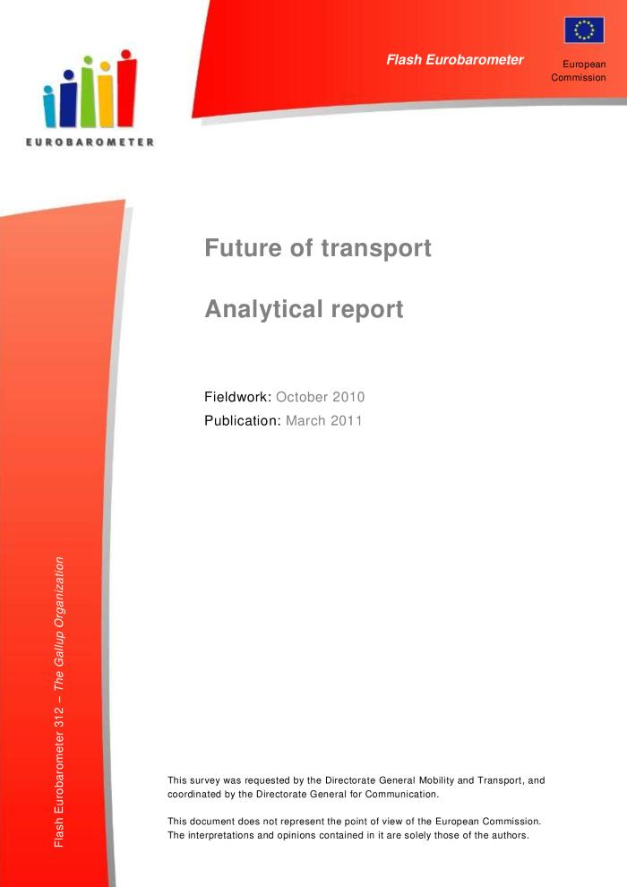
Future of transport : analytical report (c:amaz:7593)

Slide 192
From cyborgs to facebook : technological dreams and feminist critiques (c:amaz:7095)

Slide 193
Fred et Marie [DVD] : la violence psychologique, c'est de la violence tout court : pour un couple sur huit ceci n'est pas une fiction (c:amaz:6683)

Slide 194
Femmes paix et sécurité : l'Union Européenne s'engage (c:amaz:6504)

Slide 195
Femmes et pédophilie : un tabou tenace (c:amaz:6661)

Slide 196
Femmes et hommes en Belgique : statistiques et indicateurs de genre (c:amaz:12028)

Slide 197
Femmes et hommes en Belgique : statistiques et indicateurs de genre (c:amaz:11898)

Slide 198
Federaal memorandum Geweld 2011 (c:amaz:6599)

Slide 199
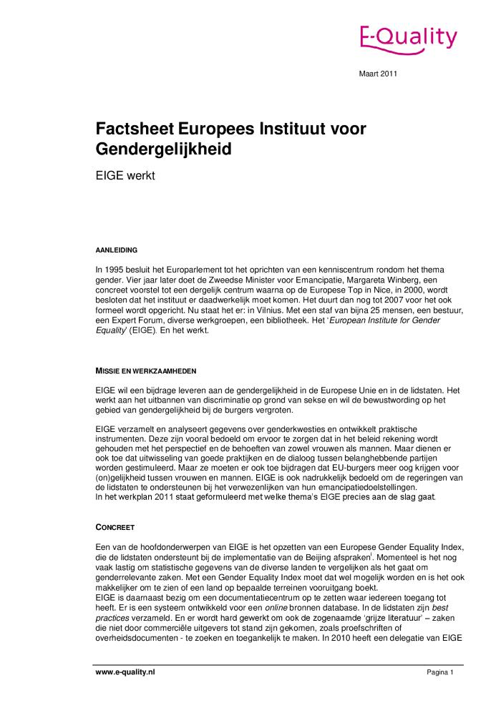
Factsheet Europees Instituut voor Gendergelijkheid : EIGE werkt (c:amaz:7343)

Slide 200
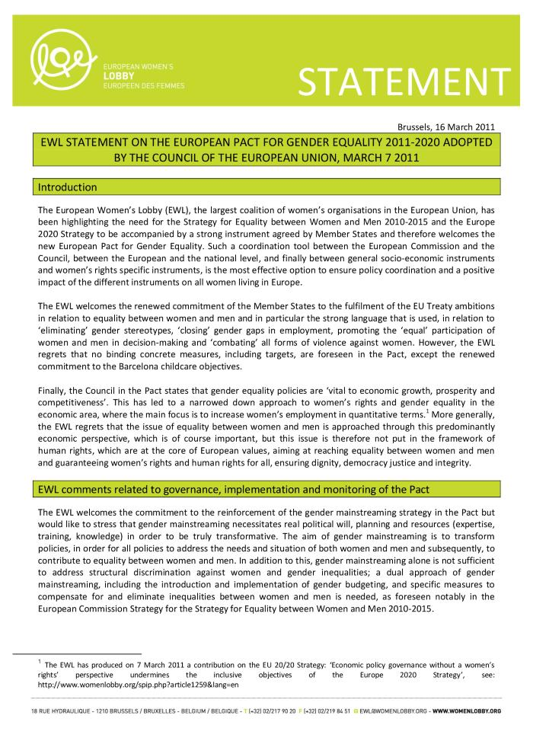
EWL statement on the European pact for gender Equality 2011-2020 adopted by the Council of the European Union, March 7 2011 (c:amaz:6535)

Slide 201
Evaluation de la Commission femmes et développement (c:amaz:7798)

Slide 202
Evaluation de la Commission Femmes et Développement : rapport final - juillet 2011 (c:amaz:11892)

Slide 203
Evaluatie van de Commissie Vrouwen en Ontwikkeling : eindverslag - july [sic] 2011 (c:amaz:11893)

Slide 204
Europees pact voor gendergelijkheid (2011-2020) : conclusies van de Raad (c:amaz:11885)

Slide 205
European social charter : conclusions XIX-3 (2010) (c:amaz:6508)

Slide 206
European Pact for Gender Equality (2011-2020) : Council Conclusions (c:amaz:11883)

Slide 207
EU donors under women's watch : WIDE checks up on gender equality and women's rights in the aid effectiveness agenda on the road to Busan 2011 (c:amaz:6568)

Slide 208
Etude phénomélogique de la violence liée à l'honneur en Belgique : rapport final (c:amaz:11909)

Slide 209
Etude du parcours du stagiaire après sa formation (c:amaz:7926)

Slide 210
Etude du parcours du stagiaire après sa formation (c:amaz:7924)

Slide 211
Etude de la diversite et de l'égalité dans la presse quotidienne belge francophone (c:amaz:7084)

Slide 212
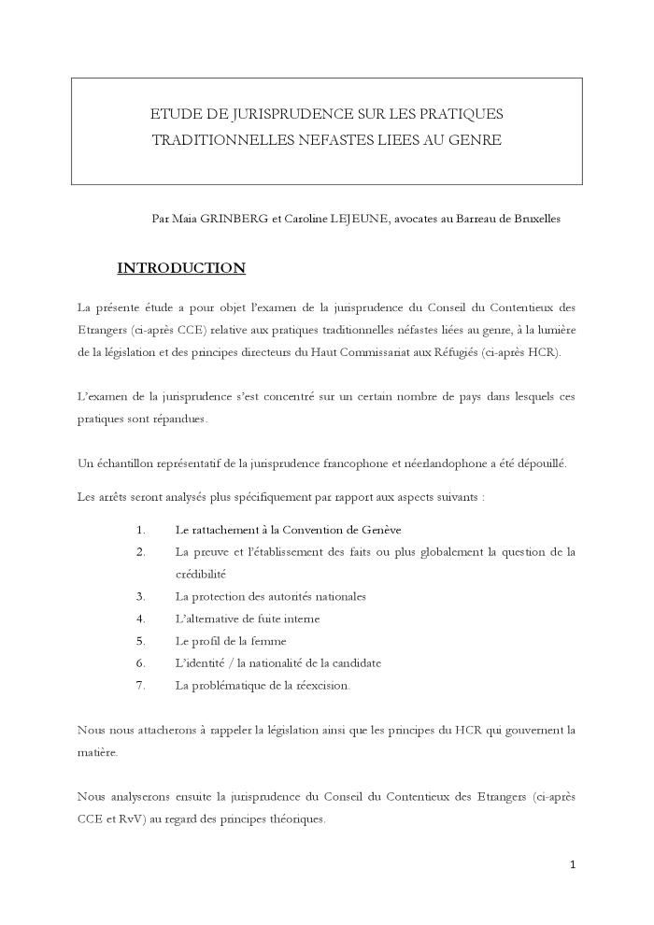
Etude de jurisprudence sur les pratiques traditionnelles néfastes liées au genre (c:amaz:13462)

Slide 213
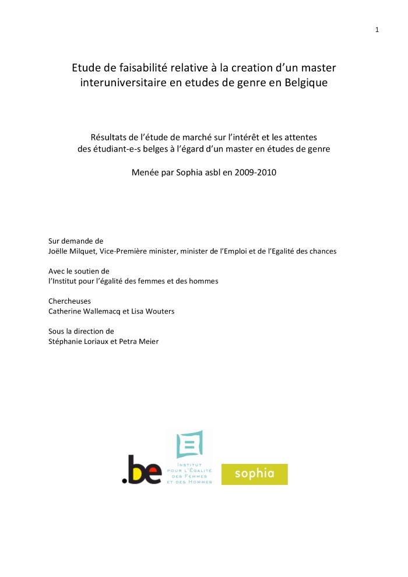
Etude de faisabilité relative à la création d'un master interuniversitaire en études de genre en Belgique : résultats de l'étude de marché (c:amaz:12371)

Slide 214
Etude de faisabilité relative à la création d'un master interuniversitaire en études de genre en Belgique : rapport final (c:amaz:11853)

Slide 215
Etat des lieux : violence fondée sur le genre dans les pays de la Mediterranée du Sud (c:amaz:7302)

Slide 216
Equal is not enough : challenging differences and inequalities in contemporary societies : conference proceedings, 1-3 december 2010 (c:amaz:6553)

Slide 217
Enquête : femmes et villes sur la sécurité : résultats globaux (c:amaz:7552)

Slide 218
En-gendering the European Asylum Support Office (c:amaz:13491)
'En-gendering the European Asylum Support Office', a position paper by Amnesty International, ILGA-Europe and European Women's Lobby, called on the European Asylum Support Office to ensure gender and equality perspectives are fully integrated into the EUs asylum policies and practices. According to the participating NGOs, by integrating a gender perspective into the EASOs structure and work plan, the EU Member States would be able to respect and fulfill their international and European obligations to protect people fleeing and at risk of persecution.

Slide 219
Employment Policy (c:amaz:7026)

Slide 220
Eliminer l'écart de rémunération entre les femmes et les hommes au sein de l'Union européenne (c:amaz:6684)

Slide 221
Eisenpakket : krachtdadig tegen geweld : vrouwendag Leuven 2011 (c:amaz:6615)

Slide 222
EIGE's annual report 2010 (c:amaz:6556)

Slide 223
Egalité filles/garçons, femmes/hommes dans le système éducatif (c:amaz:6851)

Slide 224
Economic alternatives for gender and social justice : voices and visions from Latin America (c:amaz:6572)

Slide 225
Duizend bloemen en granaten : over gender, wetenschap en technologie (c:amaz:6574)

Slide 226
Données issues du Registre national (du 1er janvier 1993 au 30 juin 2012) (c:amaz:12377)

Slide 227
Données issues du Registre national (du 1er janvier 1993 au 30 juin 2011) (c:amaz:12375)

Slide 228
Doelstellingen in het kader van de toepassing van de open coördinatiemethode in het Vlaamse gelijkekansenbeleid 2010-2014 (c:amaz:7307)

Slide 229
Diversiteitspraktijken in kleine en middelgrote ondernemingen : the business case for diversity (c:amaz:6567)

Slide 230
Discrimination on grounds of sexual orientation and gender identity in Europe (c:amaz:6494)

Slide 231
Directory of national mechanisms for gender equality - February 2011 (c:amaz:7289)

Slide 232
Dimitra [cd-rom] : femmes rurales, genre et développement = rural women, gender and development : information & communication (c:amaz:6581)

Slide 233
Des villes à la mesure des femmes (c:amaz:14204)

Slide 234
De VRT, partner in duurzaam genderbeleid (c:amaz:7081)

Slide 235
De strijd tegen geweld tegen vrouwen (c:amaz:11874)

Slide 236
De socio-economische positie van vrouwen en mannen na de transities echtscheiding en verweduwing : een longitudinale studie op de Kruispuntbank Sociale Zekerheid (c:amaz:7009)

Slide 237
De sociale dimensie van de Europa 2020-strategie : verslag van het Comité voor Sociale Bescherming (2011) : samenvatting (c:amaz:11906)

Slide 238
De politieke vertegenwoordiging van vrouwen na de verkiezingen van 13 juni 2010 (c:amaz:11856)
Het Instituut kijkt steeds met belangstelling uit naar de resultaten van de verkiezingen. Bij de federale verkiezingen van 7 juni 2007 maakten vrouwen ongeveer één derde uit van de verkozenen (36,7% voor de Kamer van Volksvertegenwoordigers, en 30% voor de Senaat). We willen nagaan of er bij de federale verkiezingen van 13 juni 2010 een toename, afname dan wel stagnatie optrad. Lees er meer over in de genderanalyse van de resultaten van de federale verkiezingen op 13 juni 2010 (het derde deel 'effectieve samenstelling van kamer en senaat' van dit document werd op 8 september aangevuld).

Slide 239
De ondersteuning van de uitvoering van de Strategie van de Europese Commissie voor de gelijkheid van vrouwen en mannen (2010-2015) (c:amaz:11868)

Slide 240
De m/v carrièrekloof : carrièreverschillen tussen vrouwen en mannen in België (c:amaz:7862)

Slide 241
De loonkloof tussen vrouwen en mannen in de lidstaten van de Europese Unie: kwantitatieve en kwalitatieve indicatoren: rapport van het Belgisch Voorzitterschap 2010 (c:amaz:11861)
De loonkloof tussen vrouwen en mannen in de Europese Unie bedraagt gemiddeld nog steeds 18%. De loonkloof wordt gedeeltelijk verklaard door de blijvende loondiscriminatie bij gelijk of gelijkwaardig werk, ondanks het bestaan van Europese wetgeving ter bestrijding van deze vorm van geslachtsdiscriminatie sinds de oprichting van de Unie en ondanks de wijdverbreide aanname van nationale wetgeving met betrekking tot deze materie. In het kader van zijn voorzitterschap van de Raad van de Europese Unie in 2010 maakte België een stand van zaken op van de geboekte vooruitgang bij het wegwerken van de loonkloof. Het stelde ook een rapport op over de loonongelijkheden in de EU-lidstaten. De bedoeling van dit rapport is om een overzicht te bieden van de situatie van de loonkloof in de Europese Unie op basis van negen indicatoren die in 2001 werden goedgekeurd door de Europese Ministerraad en om voor te stellen om deze te updaten teneinde rekening te houden met de statistische ontwikkelingen en veranderingen in de wetgeving die sindsdien hebben plaatsgevonden. Het rapport werd besteld door het Instituut en uitgewerkt door het Département d'Economie Appliquée van de Université Libre de Bruxelles (DULBEA).

Slide 242
De levenskwaliteit van transgender personen in Vlaanderen (c:amaz:6565)

Slide 243
De ervaringen van werknemers met vaderschapsverlof in België : aanbevelingen (c:amaz:12903)
Uit het onderzoek 'De ervaringen van werknemers met vaderschapsverlof in België' blijkt dat de meerderheid van de werkende vaders vaderschapsverlof neemt naar aanleiding van de geboorte van hun baby. Niettemin lijkt de regeling op het vaderschapsverlof nog niet optimaal te werken: niet alle mannen nemen het, velen nemen minder dan tien dagen vaderschapsverlof, anderen voelen zich genoodzaakt om het vaderschapsverlof aan te vullen met jaarlijks verlof, of via een andere regeling, vaak beschikken werknemers over te weinig informatie. Daarom sloot het Instituut, op basis van de resultaten van de studie, het rapport af met enkele aanbevelingen met betrekking tot het vaderschapsverlof.

Slide 244
De Dienst voor Alimentatievorderingen (DAVO), een instrument voor armoedebestrijding bij vrouwen? (c:amaz:6517)

Slide 245
De arbeidsmarktpositie van hooggeschoolde immigranten met bijzondere aandacht voor overkwalificatie : resultaten op basis van een survey (c:amaz:6569)

Slide 246
Council of Europe Convention on preventing and combating violence against women and domestic violence (c:amaz:6552)

Slide 247
Council of Europe Convention on preventing and combating violence against women and domestic violence (c:amaz:13326)

Slide 248
Council of Europe Convention on preventing and combating violence against women and domestic violence : Treaty CETS No. 210 and explanatory report (c:amaz:12070)

Slide 249
Convention du Conseil de lEurope sur la prévention et la lutte contre la violence à légard des femmes et la violence domestique (c:amaz:13329)

Slide 250
Convention du Conseil de l'Europe sur la prévention et la lutte contre la violence à l'égard des femmes et la violence domestique : Traité STE n° 210 et rapport explicatif (c:amaz:12071)

Slide 251
Conclusions du Conseil sur 'Pacte européen pour l'égalité entre les hommes et les femmes (2011-2020)' (c:amaz:11884)

Slide 252
Compendium of practice on non-discrimination/equality mainstreaming (c:amaz:11902)

Slide 253
Communiquer le genre pour le développement rural : intégrer le genre dans la communication pour le développement (c:amaz:6439)

Slide 254
Comment éliminer l'écart salarial entre les femmes et les hommes? (c:amaz:11864)

Slide 255
Combating discrimination on grounds of sexual orientation or gender identity : Council of Europe standards (c:amaz:6481)

Slide 256
Clés pour...le crédit-temps (c:amaz:11886)

Slide 257
Clés pour...le congé-éducation payé (c:amaz:7052)

Slide 258
Brisons le silence avant qu'il ne nous brise : la violence entre partenaires : parlez-en! (c:amaz:11921)

Slide 259
Breek de stilte voor je zelf gebroken bent : geweld tussen partners : praat erover! (c:amaz:11922)

Slide 260
Break the silence before it breaks you : violence between intimate partners : talk about it! (c:amaz:11920)

Slide 261
Bitches, babes & business : het bedrijfsleven door een genderbril (c:amaz:6500)

Slide 262
Beleidsbrief gelijke kansen. Beleidsprioriteiten 2011-2012 (c:amaz:7040)

Slide 263
Beheersovereenkomst Steunpunt Gelijkekansenbeleid 2012 - 2015 (c:amaz:7959)

Slide 264
Baromètre diversité égalité 2011 (c:amaz:7098)

Slide 265
Avis nr. 133 du 9 décembre 2011 du Bureau du Conseil de l'Egalite des Chances entre Hommes et Femmes concernant la proposition de typologie des périodes assimilées pour le calcul de prestations de sécurité sociale (c:amaz:12346)

Slide 266
Avis N° 112 du 13 octobre 2006 : relatif aux avants-projets de loi et d'arrêté royal concernant la violence et le harcèlement moral ou sexuel au travail (c:amaz:11927)

Slide 267
Avancer sur la voie de l'égalité entre les femmes et les hommes : l'équilibre hommes-femmes dans le processus décisionnel des sociétés : rapport annuel 2010 / Commission européenne. Justice (c:amaz:7054)

Slide 268
Auteur de violences dans le couple : profil - prise en charge - prévention (c:amaz:6651)

Slide 269
Annexe 5 : Jeu de cartes 'Bataille' (c:amaz:6657)

Slide 270
Annexe 4 : Insertion professionnelle ou maintien au travail des victimes de violences domestiques : seconde partie (c:amaz:6656)

Slide 271
Annexe 3 : Insertion ou maintien au travail des victimes de violences domestiques : première partie (c:amaz:6655)

Slide 272
Annexe 2 : Projet Daphné : violence conjugale : mythes et réalités, testez-vous ! (c:amaz:6654)

Slide 273
Annexe 1 : Domestic violence in Bulgaria : research and facts presented by NM 'Women and Mothers against Violence' May, 2009 - May, 2010 (c:amaz:6653)

Slide 274
Analyse : Les victimes de la traite des êtres humains et la prostitution (c:amaz:13723)

Slide 275
Analyse : La traite des êtres humains (c:amaz:13718)

Slide 276
Analyse : La prostitution est une violence faite aux femmes (c:amaz:13719)

Slide 277
Analyse : La mise en place de complexes hôteliers dédiés à la prostitution [Rapport de la Commission Cepess présidée par Céline Frémault] (c:amaz:13721)

Slide 278
Analyse : Ecart salarial entre les femmes et les hommes : une fatalité ? (c:amaz:13717)

Slide 279
Améliorer les outils pour l'inclusion sociale et la non-discrimination des Roms dans l'UE : rapport (c:amaz:12283)

Slide 280
Algemene beleidsnota gelijke kansen (c:amaz:11891)

Slide 281
Age and employment (c:amaz:7039)

Slide 282
Advies Nr. 132 van 9 december 2011 : van het Bureau van de Raad over de publieke kost van partnergeweld (c:amaz:11926)

Slide 283
Advies nr. 131 van 31 maart 2011 van het Bureau van de Raad van Gelijke Kansen voor Mannen en Vrouwen betreffende de gevolgen van het arrest test-aankoop van het Hof van Justitie (c:amaz:12676)

Slide 284
Activiteitenverslag 2010 (c:amaz:12025)
In het eerste gedeelte van dit verslag vindt u alles over de essentie van het Instituut, met andere woorden zijn bestaansreden. We hebben het achtereenvolgens over de structuur van het Instituut, zijn voornaamste gesprekspartners, het budget en de dagelijkse taken en de meer gerichte acties die de cel communicatie heeft ondernomen in voortdurende samenwerking met het algemeen bestuur en het management van het Instituut. Het tweede gedeelte geeft een gedetailleerde beschrijving van de werkzaamheden van het Instituut in 2010.

Slide 285
Actieplannen 2011-2012 in het kader van de toepassing van de open coördinatiemethode in het Vlaamse gelijkekansenbeleid (c:amaz:7305)

Slide 286
A record of actions 2010 : annual report / International IDEA = International Institute for Democracy and Electoral Assistance (c:amaz:6509)

Slide 287
A gender perspective on the 'Green Economy' : equitable, healthy and decent jobs and livelihoods : Women's Major Group position paper in preparation for the United Nations Conference on Sustainable Development 2012 (c:amaz:7186)

Slide 288
2nd Manifesto on the Rights of Women and Girls with Disabilities in the European Union : a toolkit for activists and policy makers (c:amaz:12489)

Slide 289
2011 : violences contre les femmes, rien n'a changé ! : priorités de FPS - Campagne ruban blanc (c:amaz:6664)

Slide 290
2011 étude mondiale sur l'homicide : tendances/contextes/données (c:amaz:14001)

Slide 291
2ème manifeste sur les droits des femmes et des filles handicapées de l'Union européenne : un outil pour les acivistes et les responsables politiques (c:amaz:12490)

Slide 292
'Geweld, geen gezicht' : sensibilisatiecampagne tegen partnergeweld 2011 : persdossier (c:amaz:6605)

